Slide 1
“aos pÉs de jesus”

Slide 2
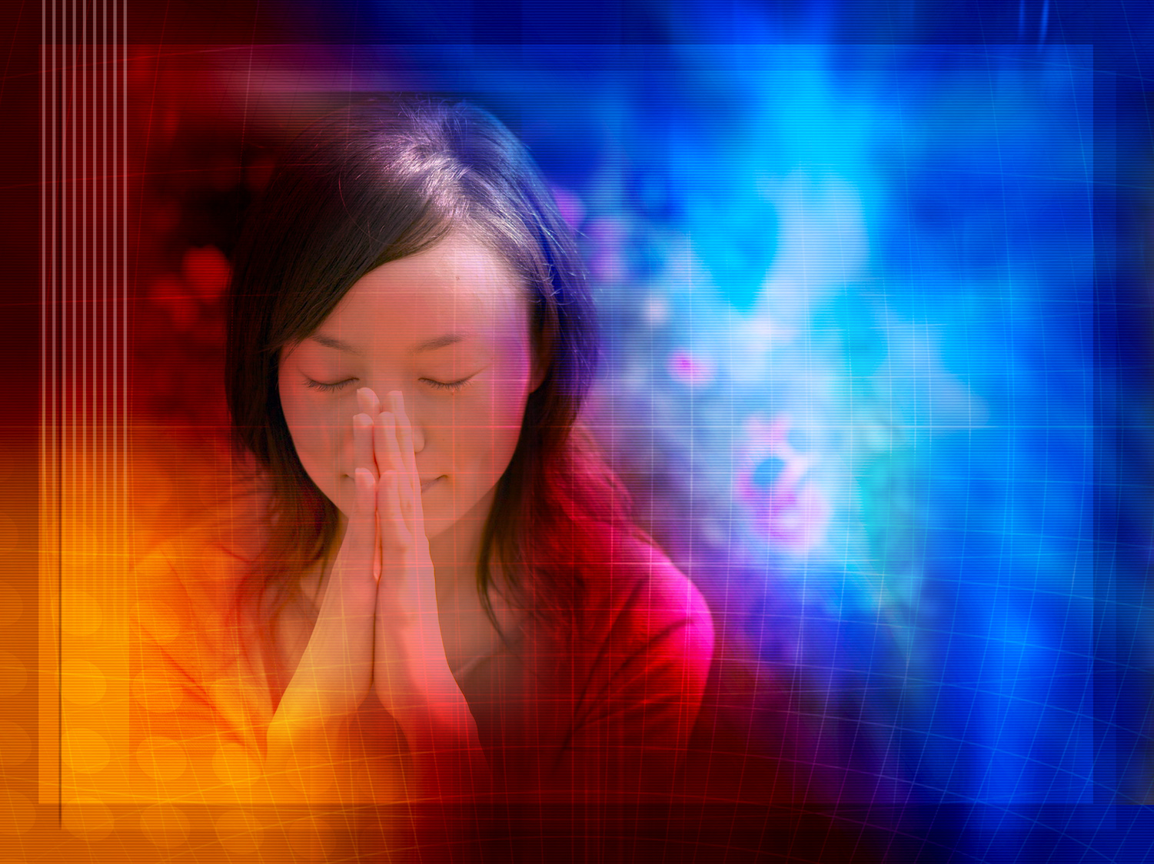
UM momento de oraÇÃO…

Slide 3
5
Como
enriquecer
A NOSSA personalidadE

Slide 4
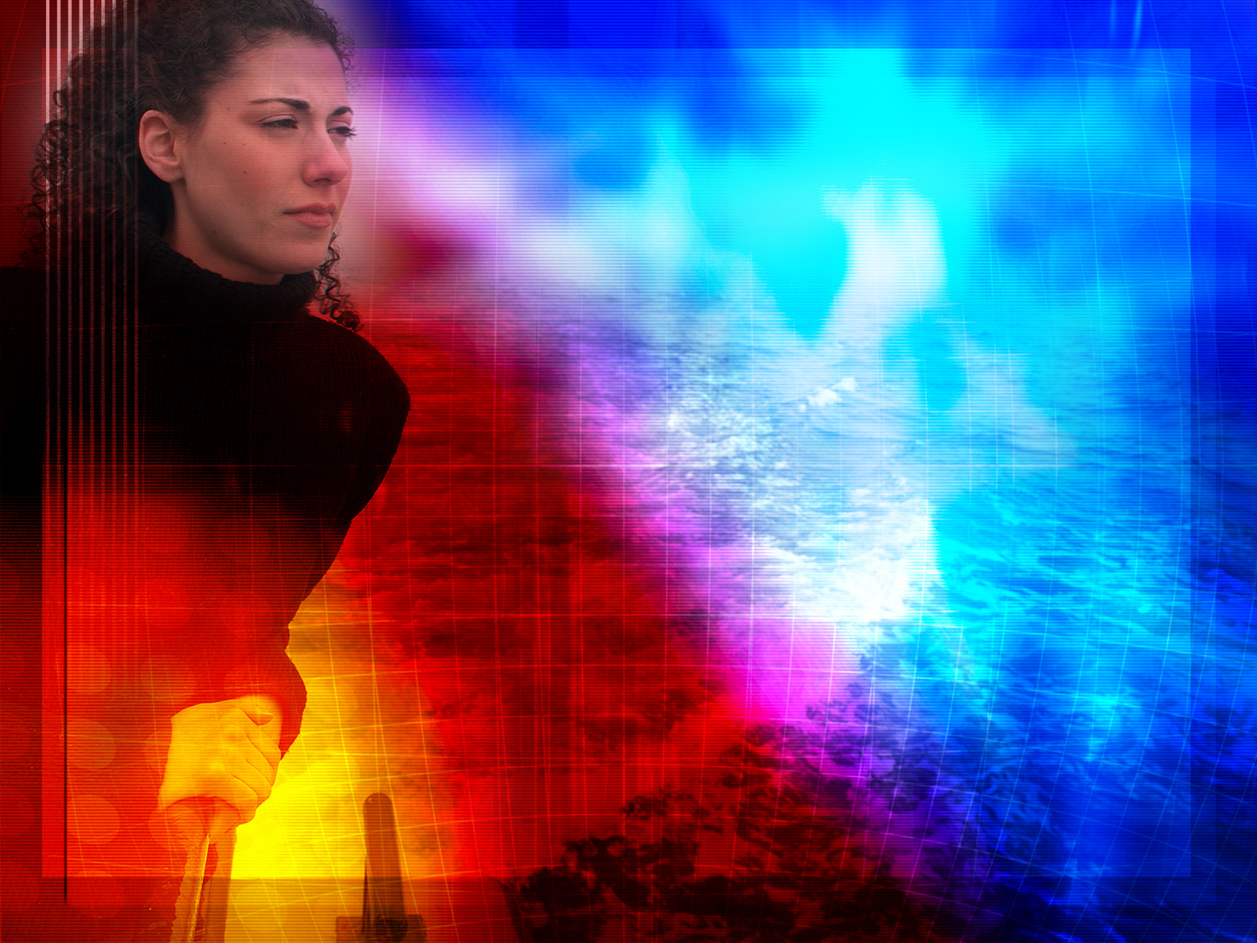
Todos desejamos ter uma personalidade atraente. Muitos se perguntam: Porque sou assim? Como posso mudar? Fui sempre assim? Posso ser diferente?

Slide 5
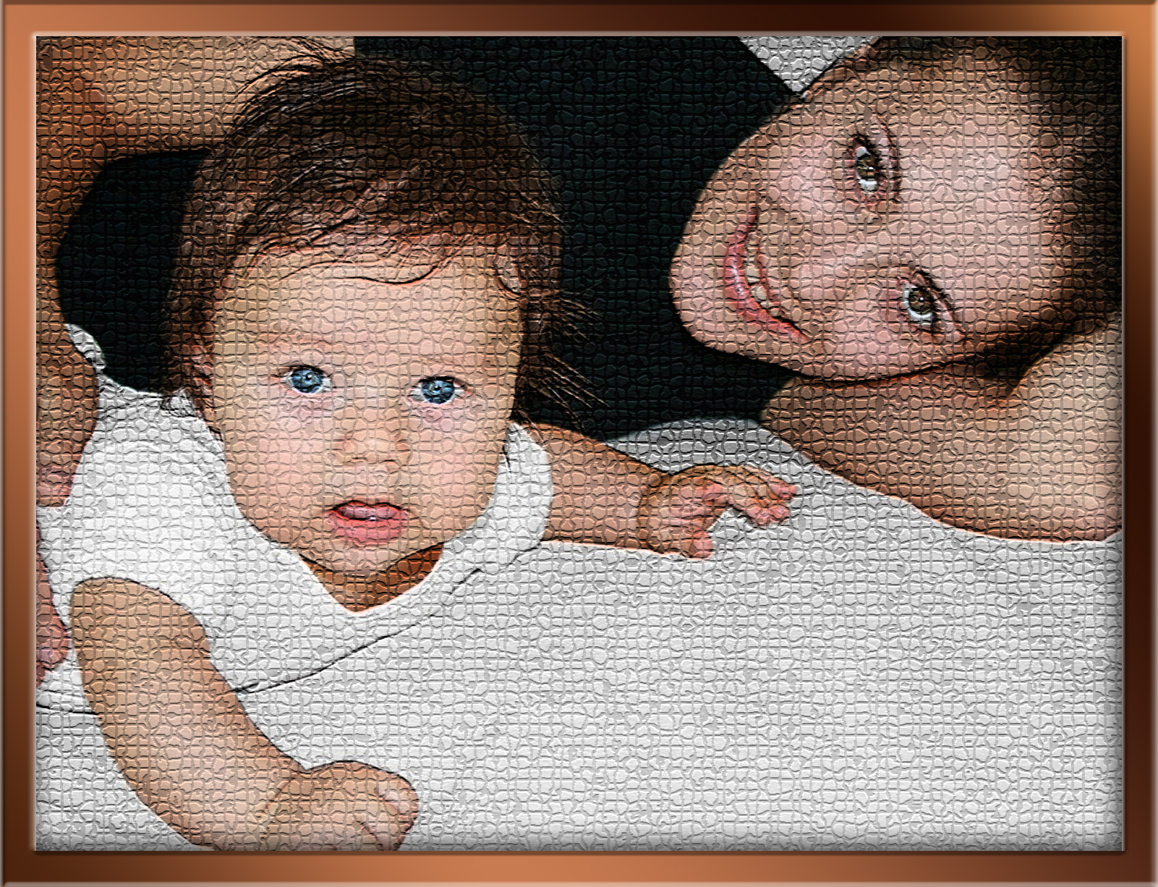
La Inocencia
Notes:
"Un pintor hizo un cuadro representando "La Inocencia". Buscó de modelo un niño al que pintó orando al lado de su madre. Sus mejillas rosadas delataban su perfecta salud; sus ojos azules levantados, expresaban devoción. El artista quedó encantado con su obra y la dejó allí mismo, en un lugar bien visible de su propio estudio.

Slide 6
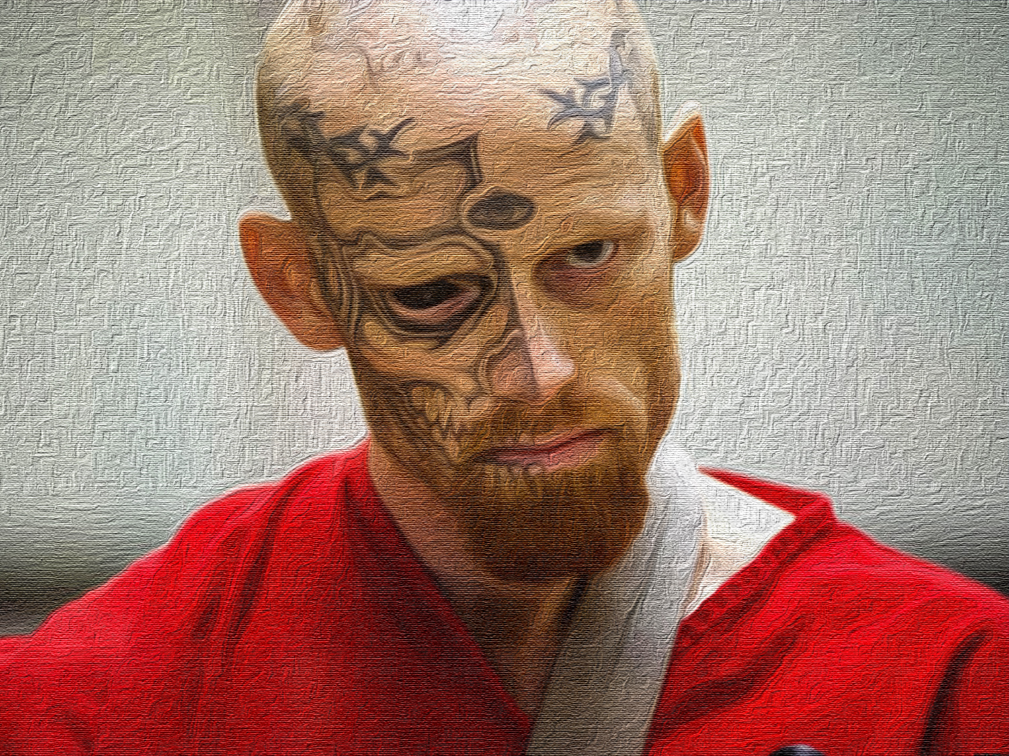
El crimen
Notes:
Años después, quiso pintar otro cuadro, sobre el tema "El Crimen".
Buscando su modelo apropiado fue hasta la cárcel, allí halló a un criminal, sujeto con cadenas, en el suelo húmedo de su celda. En aquel cuerpo gastado, en sus mejillas lívidas y sus ojos hundidos, estaba reflejada la angustia y el vicio.
Luego de obtener la autorización correspondiente y acompañado por un guardia, llevó a dicho preso hasta su estudio. Al principio el preso sonreía contento, pues el pintor había traído una variante a su aburrida vida, luego, sus ojos se posaron en aquel cuadro del niño orando junto a su madre y prorrumpió en llanto.
El pintor desconcertado preguntó la razón de su actitud y el preso, desconsolado, señalando la mujer del cuadro le dijo: -¡Esa es mi madre!, ¡Y yo soy ese niño inocente que usted pintó hace tantos años. Pero el pecado y el vicio me transformaron haciendo de mí lo que ahora soy!

Slide 7
Tais são as consequências do pecado, tanto no corpo físico como no ser moral de cada ser humano.

Slide 8
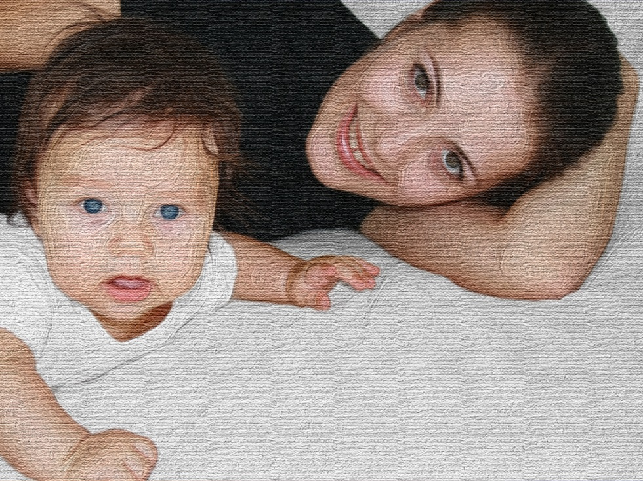
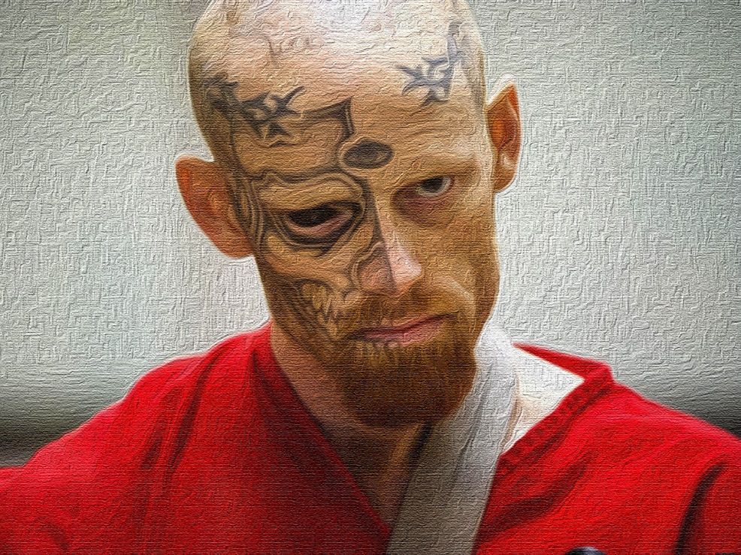
O PRIMERO E O ÚLTIMO ROSTO DO HOMEM

Slide 9
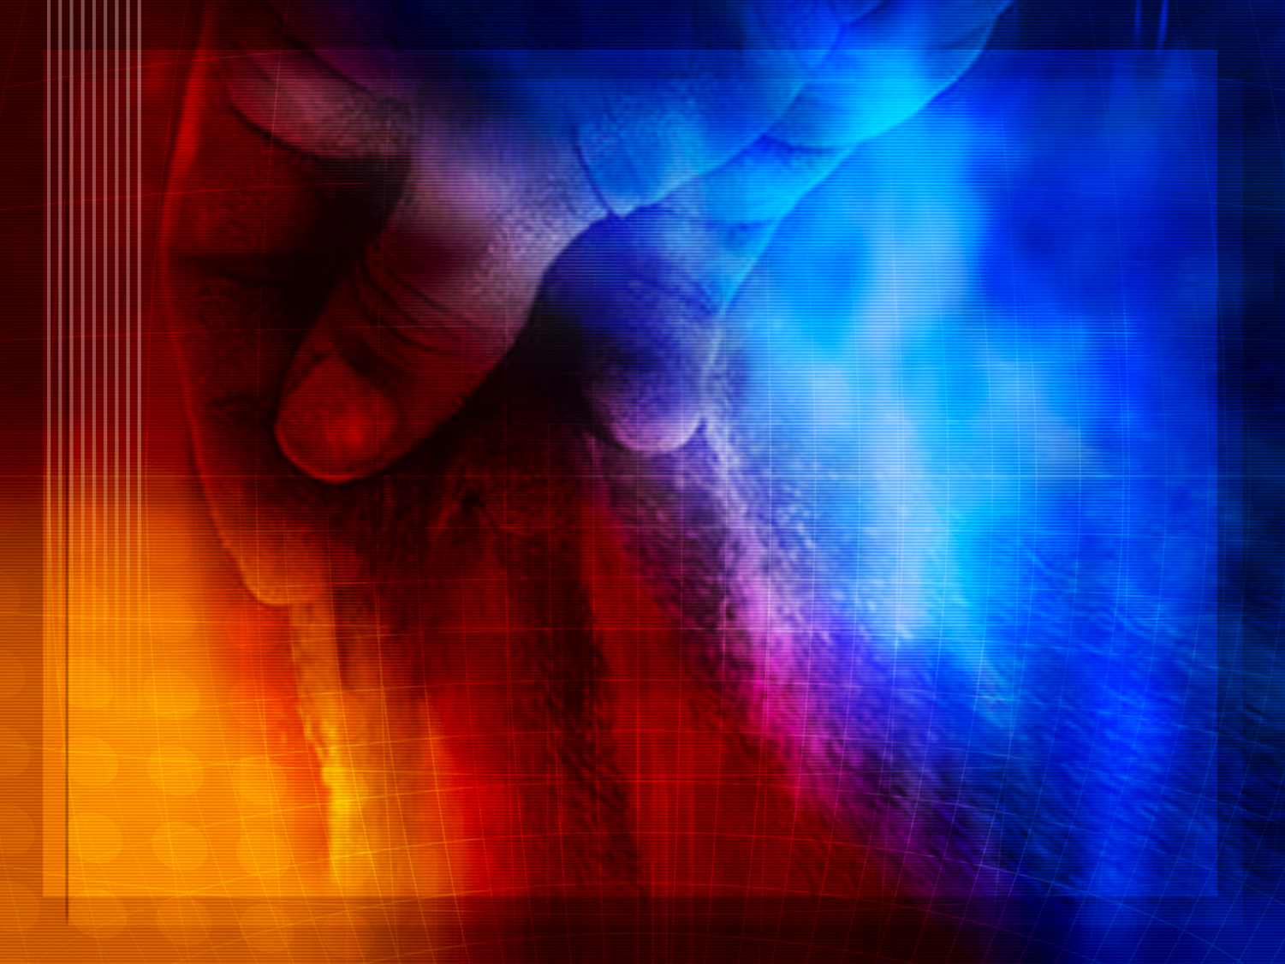
Como era o homem quando saiu das mãos do Criador?

Slide 10
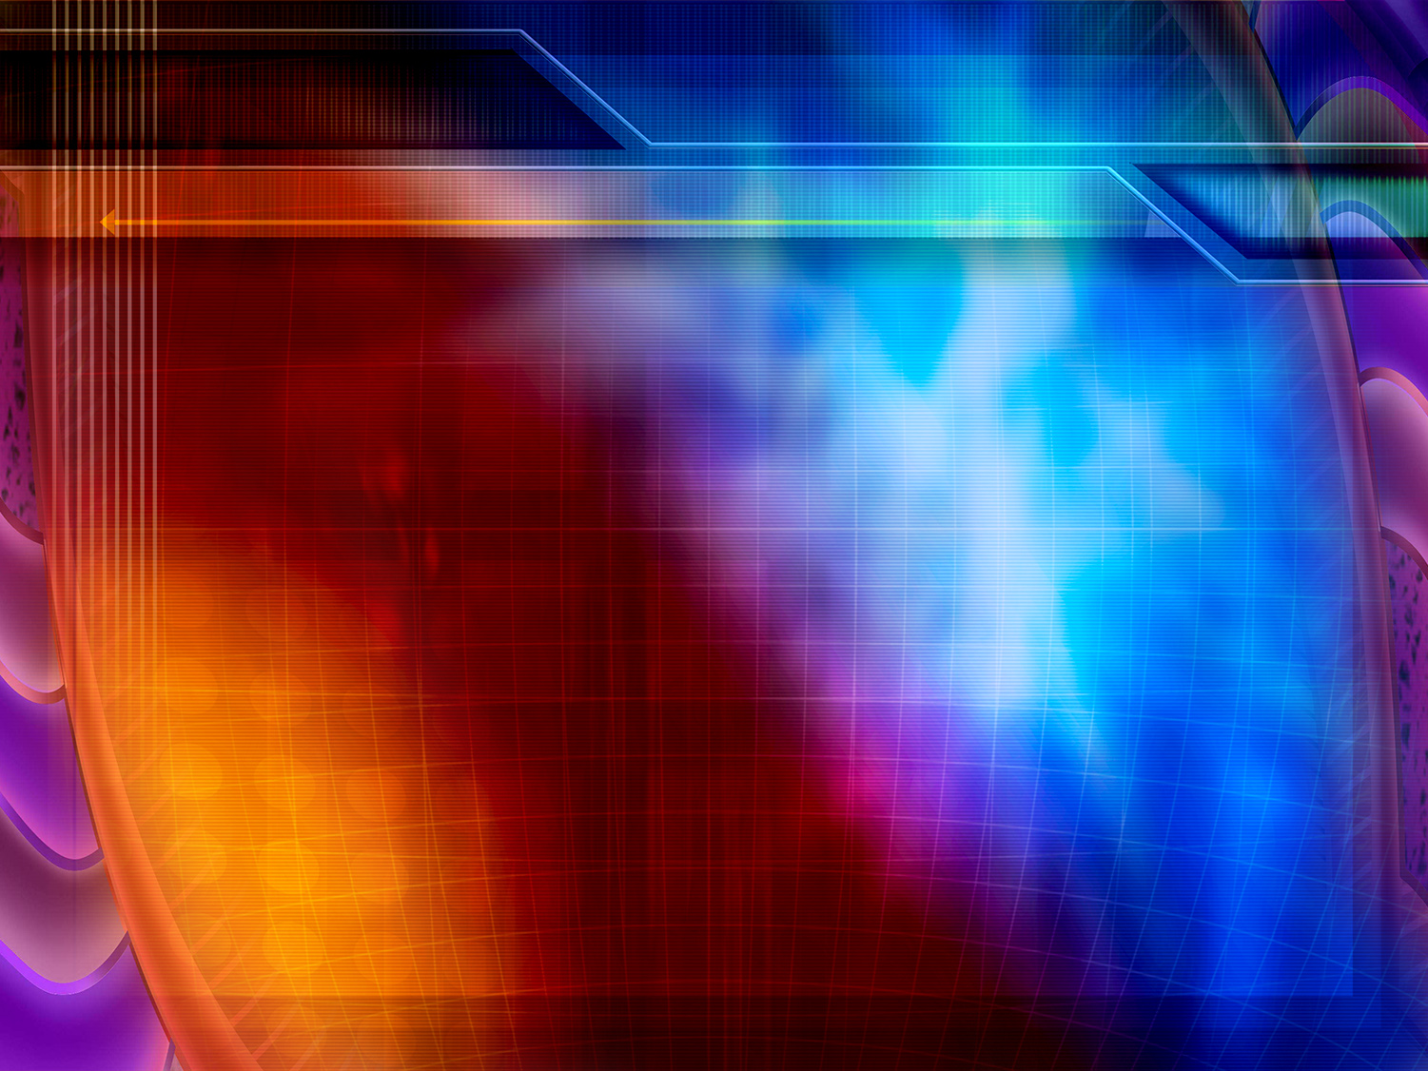
SALMOS 8:5-6
“Pois pouco menor o fizeste do que os anjos, e de glória e de honra o coroaste. Fazes com que ele tenha domínio sobre as obras das tuas mãos; tudo puseste debaixo dos seus pés.”
Notes:
Perfecto. Poco menor que los ángeles
Todo en él era perfecto, sus movimientos, su mirada, su porte, su personalidad. Su carácter, su voz era dulce y armoniosa.
Sus sentimientos, pensamientos y emociones eran semejantes a Dios.

Slide 11
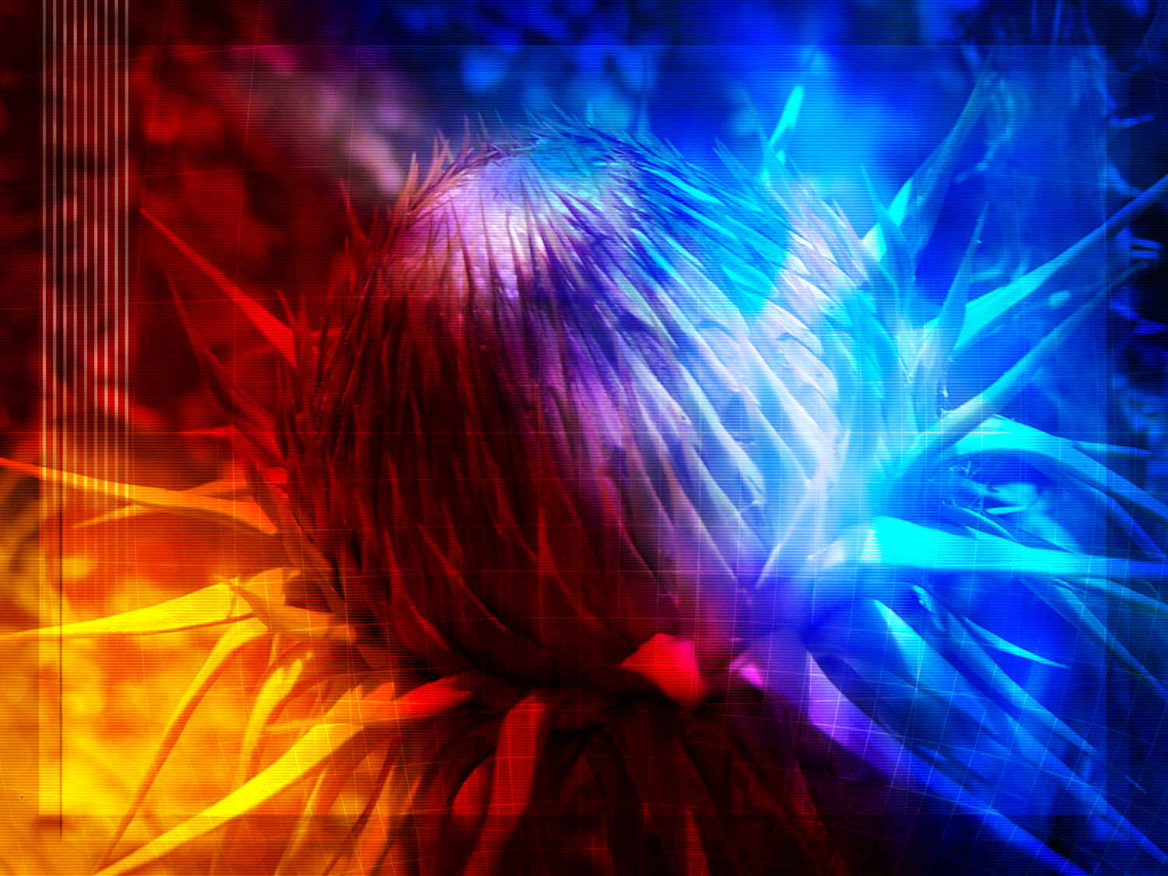
Com o pecado, o homem passou de felicidade a infelicidade.
O que começou a produzir a terra?

Slide 12
GÉNESIS 3:17-18
“E a Adão disse: Porquanto deste ouvidos à voz da tua mulher, e comeste da árvore de que te ordenei, dizendo: Não comerás dela, maldita é a terra por causa de ti; com dor comerás dela todos os dias da tua vida. Espinhos, e cardos também, te produzirá; e comerás a erva do campo.”
Notes:
También el corazón del hombre produjo las plantas venenosas del mal: orgullo, envidia, rebelión, desobediencia.

Slide 13
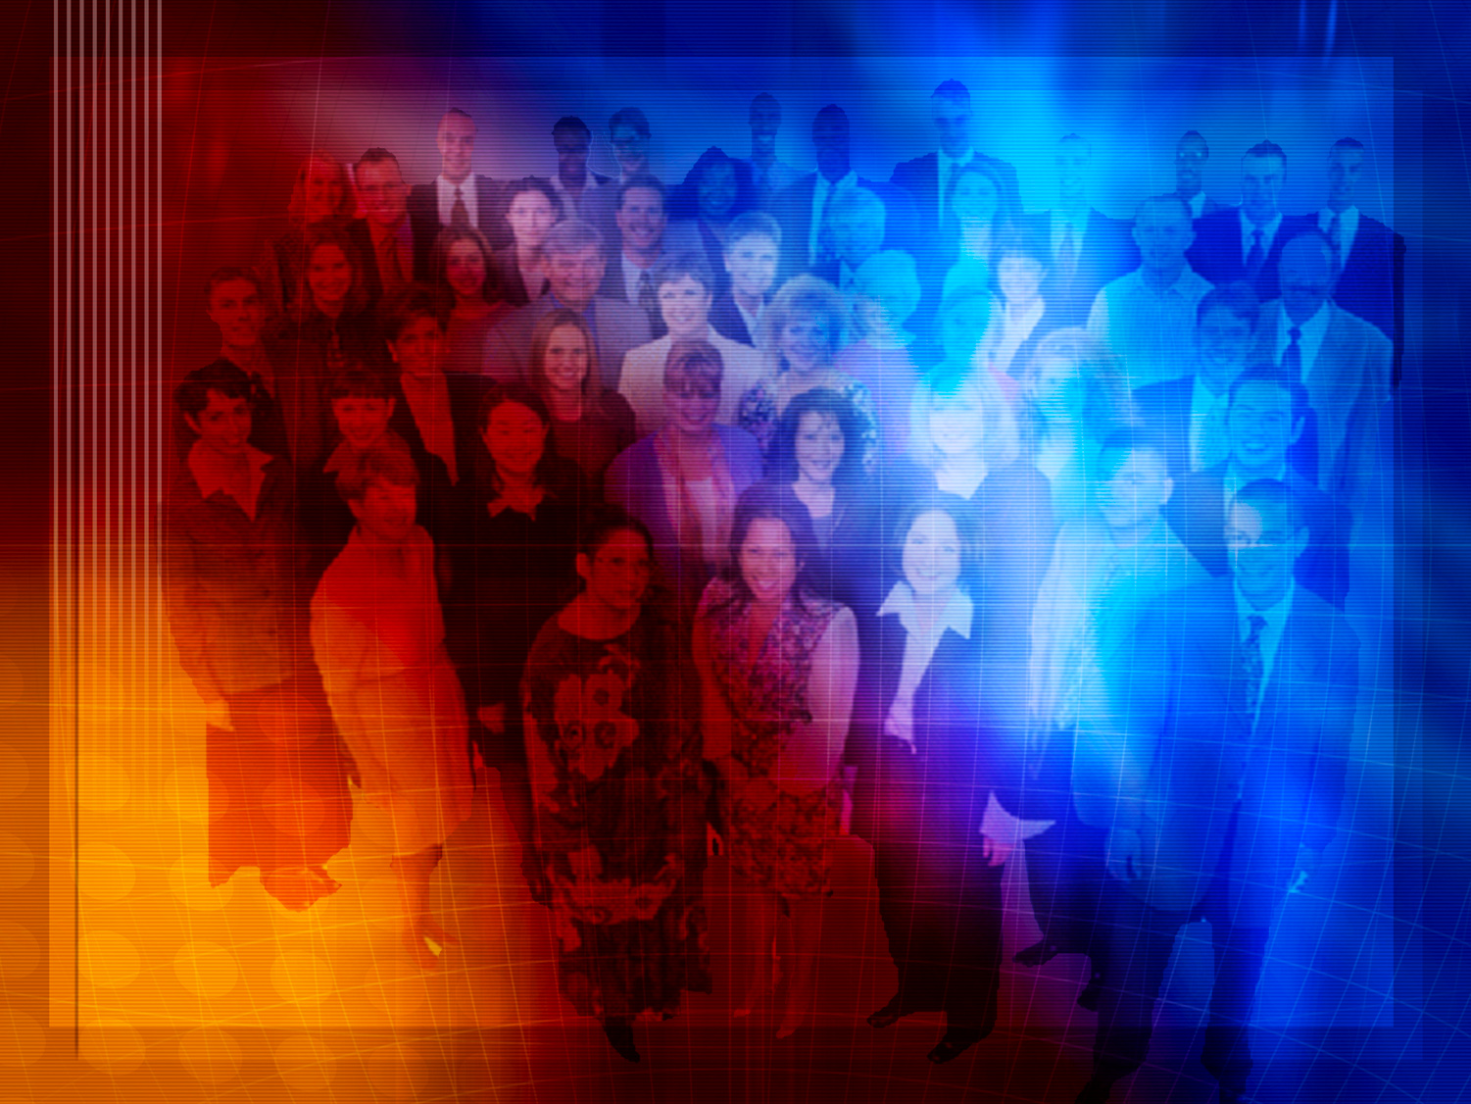
Como passou a ser o caráter do ser humano?

Slide 14
Isaías 59:9-12
“Por isso, o juízo está longe de nós, e a justiça não nos alcança; esperamos pela luz, e eis que só há trevas; pelo resplandor, mas andamos em escuridão. Apalpamos as paredes como cegos, e como os que não têm olhos andamos apalpando; tropeçamos ao meio-dia como nas trevas, e nos lugares escuros como mortos.

Slide 15
Isaías 59:9-12
Todos nós bramamos como ursos, e continuamente gememos como pombas; esperamos pelo juízo, e não o há; pela salvação, e está longe de nós. Porque as nossas transgressões se multiplicaram perante ti, e os nossos pecados testificam contra nós; porque as nossas transgressões estão connosco, e conhecemos as nossas iniquidades.”
Notes:
La personalidad del hombre quedó deformada. Su carácter se corrompió y el hombre quedó separado de Dios, condenado a muerte. Isaías 59:2

Slide 16
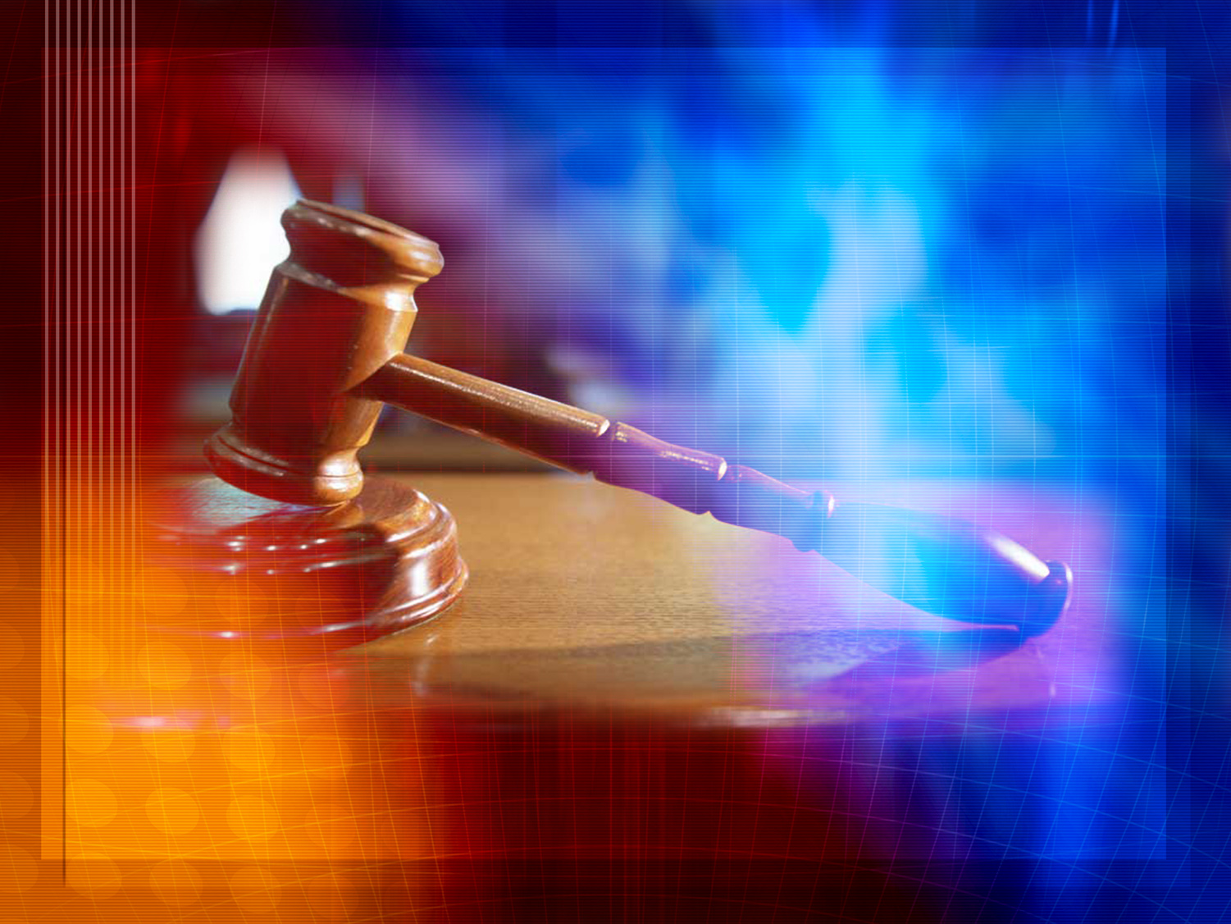
Como é considerada a justiça humana?

Slide 17
Isaías 64:6
“Mas todos nós somos como o imundo, e todas as nossas justiças como trapo da imundícia; e todos nós murchamos como a folha, e as nossas iniquidades como um vento nos arrebatam.
Notes:
La personalidad del hombre quedó deformada. Su carácter se corrompió y el hombre quedó separado de Dios, condenado a muerte. Isaías 59:2

Slide 18
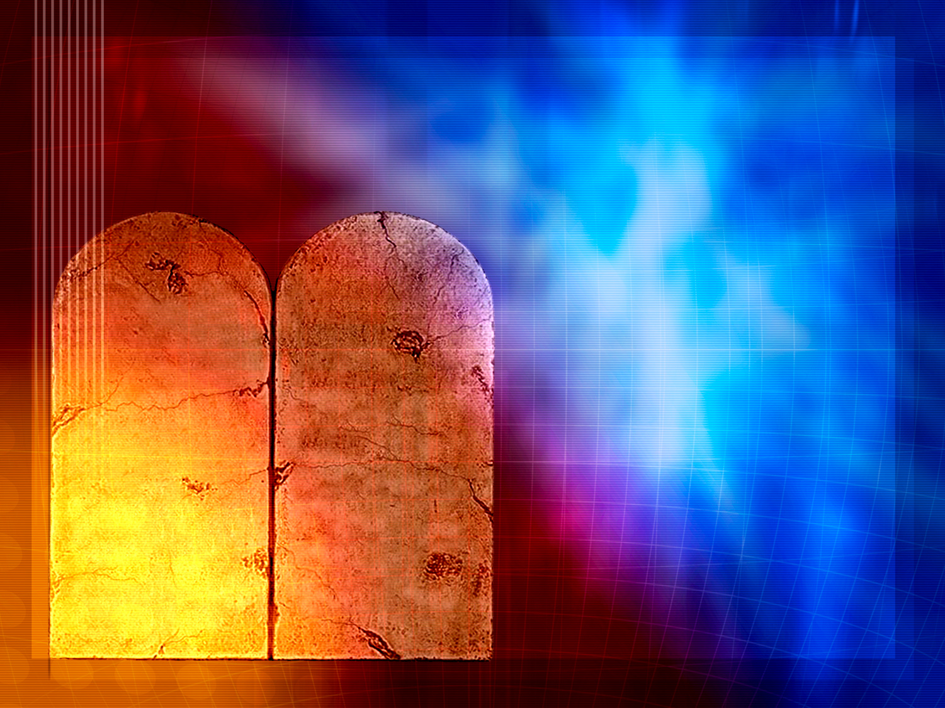
Justiça significa:
Alcançar a medida perfeita
PERFEIÇÃO DIVINA
A LEI DE DEUS:
A medida da Sua justiça
Notes:
Justicia significa: llenar la medida. El hombre tenía perfecta armonía con la ley de Dios. Por el pecado, no alcanzó más la medida exigida por la ley. Basta un mal pensamiento para alejarnos de la perfecta justicia.

Slide 19
4
Quais são os quatro milagres que Deus deseja fazer na nossa vida?

Slide 20
1ª Coríntios 1:30
“Mas vós sois dele, em Jesus Cristo, o qual para nós foi feito por Deus sabedoria e justiça, e santificação, e redenção.”

Slide 21
1
Em que consiste o primeiro milagre?

Slide 22
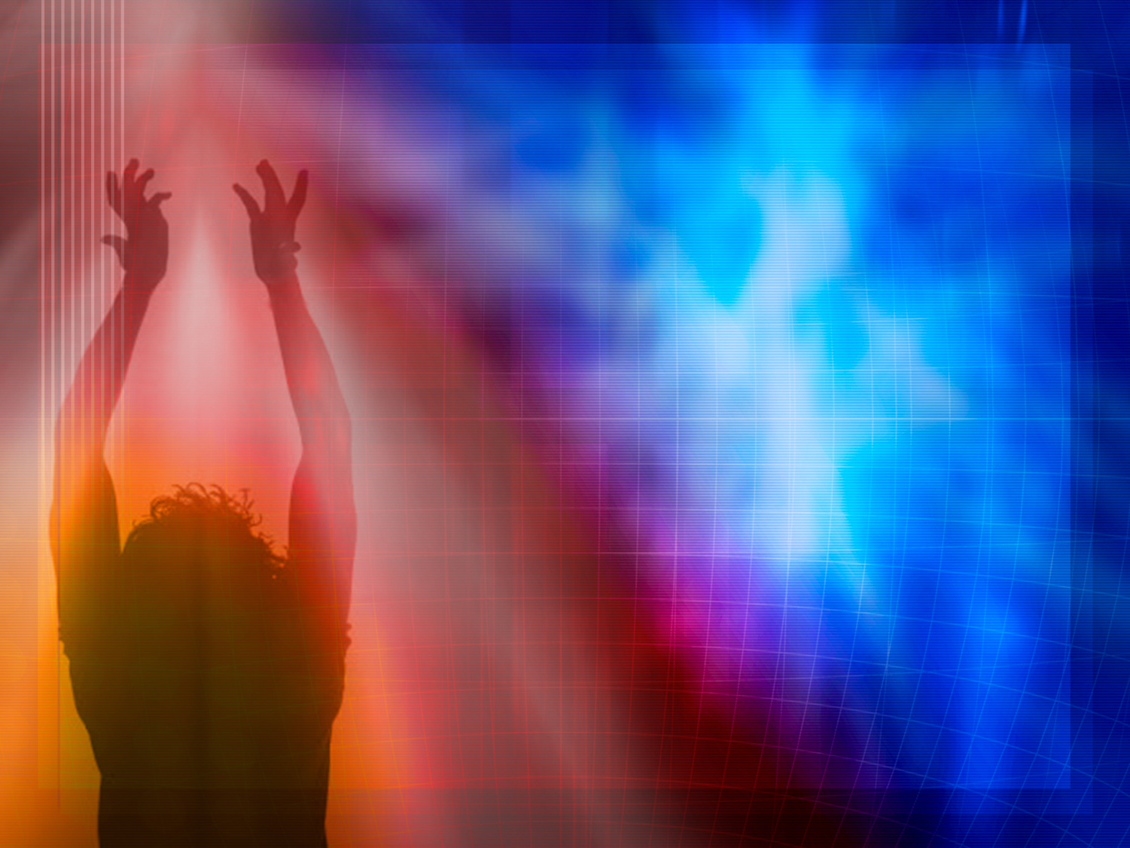
O CHAMADO DE DEUS A SERMOS JUSTOS
SABEDORIA
Nos busca como a la oveja perdida
Mateo 18:12-13
Nos llama
Mateo 11:28
Nos muestra nuestros pecados
Juan 16:8
Nos da sed de Dios
Salmos 63:1
Nos da la fe
Juan 6:29
Atrai-nos a Ele
João 12:32
“…a todos atrairei a mim.”

Slide 23
O CHAMADO DE DEUS A SERMOS JUSTOS
SABEDORIA
Nos busca como a la oveja perdida
Mateo 18:12-13
Chama-nos
Mateus 11:28
Nos muestra nuestros pecados
Juan 16:8
Nos da sed de Dios
Salmos 63:1
Nos da la fe
Juan 6:29
Nos atrae hacia Él
Juan 12:32
“Vinde a mim, todos os que estais cansados e oprimidos, e eu vos aliviarei.”

Slide 24
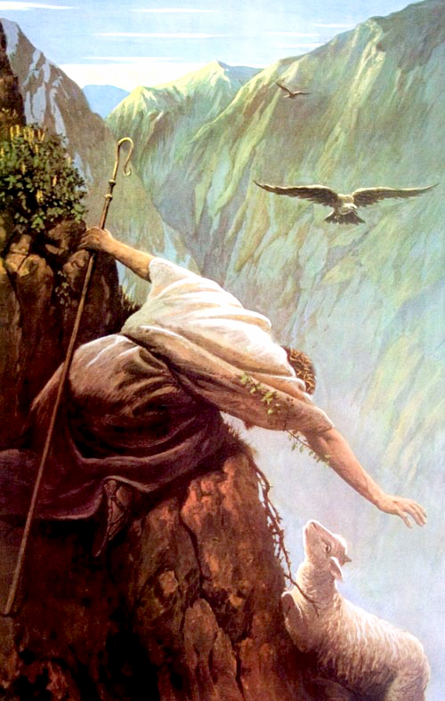
O CHAMADO DE DEUS A SERMOS JUSTOS
SABEDORIA
Busca-nos como a ovelha perdida
Mateus 18:12-13
Nos llama
Mateo 11:28
Nos muestra nuestros pecados
Juan 16:8
Nos da sed de Dios
Salmos 63:1
Nos da la fe
Juan 6:29
Nos atrae hacia Él
Juan 12:32

Slide 25
O CHAMADO DE DEUS A SERMOS JUSTOS
SABEDORIA
Nos llama
Mateo 11:28
Nos muestra nuestros pecados
Juan 16:8
Nos da la fe
Juan 6:29
Nos atrae hacia Él
Juan 12:32
Nos busca como a la oveja perdida
Mateo 18:12-13
Sedentos de Deus
Salmos 63:1
“…a minha alma tem sede de ti…”

Slide 26
O CHAMADO DE DEUS A SERMOS JUSTOS
SABEDORIA
Nos llama
Mateo 11:28
Nos muestra nuestros pecados
Juan 16:8
Nos atrae hacia Él
Juan 12:32
Nos busca como a la oveja perdida
Mateo 18:12-13
Nos da sed de Dios
Salmos 63:1
Concede fé
João 6:29
“…A obra de Deus é esta: que creiais naquele que ele enviou.”
Notes:
NOS DA FE:
Muchos creen que la fe es algo netamente humano y que sale de nosotros mismos. Yo creía antes de comprender esto que el texto que dice: "Los que tienen la fe de Jesús" (Apoc.14:12), debería decir: -"Los que tienen fe en Jesús", pero estaba equivocado. Jesús es el autor de la fe, El la da a quien se la pide y la anhela.

Slide 27
O CHAMADO DE DEUS A SERMOS JUSTOS
SABEDORIA
Revela-nos os nossos pecados
João 16:8
Nos llama
Mateo 11:28
Nos atrae hacia Él
Juan 12:32
Nos busca como a la oveja perdida
Mateo 18:12-13
Nos da sed de Dios
Salmos 63:1
Nos da la fe
Juan 6:29
“E, quando ele vier, convencerá o mundo do pecado....”

Slide 28
Em que consiste o segundo milagre?
2

Slide 29
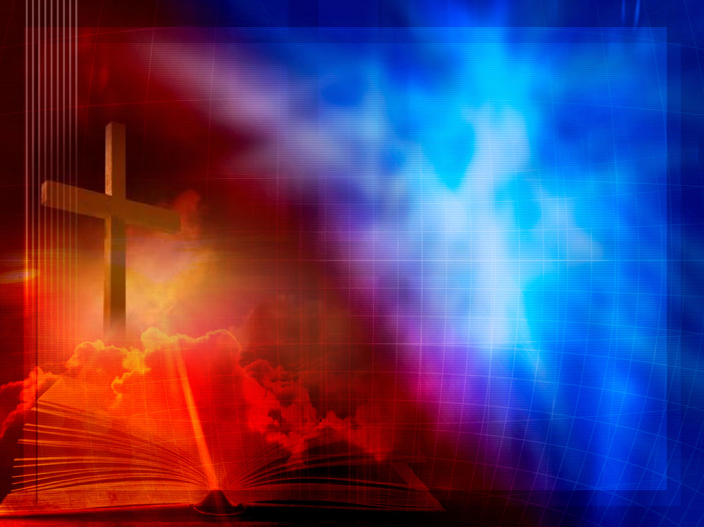
DECLARADO JUSTO APESAR DE SER CULPADO
JUSTIFICAÇÃO
Nos busca como a la oveja perdida
Mateo 18:12-13
Nos declara justos
Cristo imputa,
ou seja,
anota os Seus méritos
a nosso favor.
Nos llama
Mateo 11:28
Nos muestra nuestros pecados
Juan 16:8
Nos da sed de Dios
Salmos 63:1
Nos da la fe
Juan 6:29

Slide 30
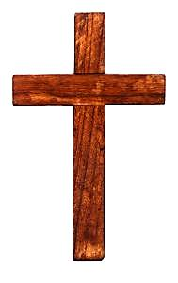
Justiça significa:
Alcançar a medida perfeita
PERFEIÇÃO DIVINA
A LEI DE DEUS:
a medida da Sua justiça
Notes:
Su encarnación, vida pura, muerte vicaria (sustituta) y su resurrección, hacen posible nuestra justificación. Por su vida perfecta, sin pecado, pudo satisfacer la medida o exigencia plena de la ley.

Slide 31
Romanos 8:3-4
“Porquanto o que era impossível à lei, visto como estava enferma pela carne, Deus, enviando o seu Filho em semelhança de carne do pecado, pelo pecado condenou o pecado na carne, para que a justiça da lei se cumprisse em nós, que não andamos segundo a carne, mas segundo o espírito.”

Slide 32
DECLARADO JUSTO APESAR DE SER CULPADO
JUSTIFICAÇÃO
Justiça Imputada
Nos anota en el Libro de la Vida
Lucas 10:20
“Pero no os regocijéis de que los espíritus se os sujetan, sino regocijaos de que vuestros nombres están escritos en los cielos.”
Paga nuestras culpas
Isaías 53:5-6
Romanos 5:10
“Venid luego, dice Jehová, y estemos a cuenta: si vuestros pecados fueren como la grana, como la nieve serán emblanquecidos; si fueren rojos como el carmesí, vendrán a ser como blanca lana.”
“POR NOSOTROS”
“Mas a todos los que le recibieron, a los que creen en su nombre, les dio potestad de ser hechos hijos de Dios”
Nos da el perdón
Isaías 1:18
Isaías 43:25
Nos declara hijos
Juan 1:12
Somos
declarados
justos
Notes:
La aceptación de ese acto de Dios en nuestro favor, mediante la fe, mueve a Dios a declararnos justos. A este acto se le denomina "JUSTIFICACION“ o Justicia Imputada (Concedida, regalada, otorgada sin costo).

Slide 33
DECLARADO JUSTO APESAR DE SER CULPADO
JUSTIFICAÇÃO
Justiça Imputada
Nos anota en el Libro de la Vida
Lucas 10:20
“Pero no os regocijéis de que los espíritus se os sujetan, sino regocijaos de que vuestros nombres están escritos en los cielos.”
Paga nuestras culpas
Isaías 53:5-6
Romanos 5:10
“Venid luego, dice Jehová, y estemos a cuenta: si vuestros pecados fueren como la grana, como la nieve serán emblanquecidos; si fueren rojos como el carmesí, vendrán a ser como blanca lana.”
“POR NÓS”
Nos da el perdón
Isaías 1:18
Isaías 43:25
“Mas a todos los que le recibieron, a los que creen en su nombre, les dio potestad de ser hechos hijos de Dios”
Nos declara justos
Nos declara hijos
Juan 1:12
Notes:
“POR NOSOTROS”
Cristo pagó con su muerte la culpa que nos tocaba pagar a nosotros, por nuestras transgresiones. (Isaías 53:5-6). (Rom. 5:10).
En una tribu indígena se comprobó que las noticias de cualquier plan llegaban rápidamente a otra tribu rival.
El cacique ordenó que diesen 25 azotes al que hacía filtrar dichas informaciones. A los pocos días descubrieron a la persona, ¡era la propia madre del cacique quien llevaba informaciones a otra tribu!
Ahora este se encontraba ante un terrible dilema; si perdonaba a su madre, violaba su propia ley y perdía el respeto de sus súbditos, si la mandaba flagelar, perdería ella allí su vida. ¿Qué hizo entonces?. El mismo cacique se colocó para recibir los azotes en lugar de su madre y así cumplió la ley.
Eso es lo que hizo Jesús, ocupó mi lugar en la cruz.

Slide 34
DECLARADO JUSTO APESAR DE SER CULPADO
JUSTIFICAÇÃO
Justiça Imputada
Nos anota en el Libro de la Vida
Lucas 10:20
“Pero no os regocijéis de que los espíritus se os sujetan, sino regocijaos de que vuestros nombres están escritos en los cielos.”
Paga as nossas culpas
Isaías 53:5-6
Romanos 5:10
“Venid luego, dice Jehová, y estemos a cuenta: si vuestros pecados fueren como la grana, como la nieve serán emblanquecidos; si fueren rojos como el carmesí, vendrán a ser como blanca lana.”
“POR NOSOTROS”
Nos da el perdón
Isaías 1:18
Isaías 43:25
“Mas a todos los que le recibieron, a los que creen en su nombre, les dio potestad de ser hechos hijos de Dios”
Nos declara justos
Nos declara hijos
Juan 1:12

Slide 35
DECLARADO JUSTO APESAR DE SER CULPADO
JUSTIFICAÇÃO
Justiça Imputada
“Ainda que os vossos pecados sejam como a escarlata, eles se tornarão brancos como a neve, ainda que sejam vermelhos como o carmesim, se tornarão como a branca lã.”.”
Nos anota en el Libro de la Vida
Lucas 10:20
“Pero no os regocijéis de que los espíritus se os sujetan, sino regocijaos de que vuestros nombres están escritos en los cielos.”
Paga nuestras culpas
Isaías 53:5-6
Romanos 5:10
“POR NOSOTROS”
Concede-nos
o perdão
Isaías 1:18
Isaías 43:25
“Mas a todos los que le recibieron, a los que creen en su nombre, les dio potestad de ser hechos hijos de Dios”
Nos declara justos
Nos declara hijos
Juan 1:12

Slide 36
DECLARADO JUSTO APESAR DE SER CULPADO
JUSTIFICAÇÃO
Justiça Imputada
Nos anota en el Libro de la Vida
Lucas 10:20
“Pero no os regocijéis de que los espíritus se os sujetan, sino regocijaos de que vuestros nombres están escritos en los cielos.”
Paga nuestras culpas
Isaías 53:5-6
Romanos 5:10
“Venid luego, dice Jehová, y estemos a cuenta: si vuestros pecados fueren como la grana, como la nieve serán emblanquecidos; si fueren rojos como el carmesí, vendrán a ser como blanca lana.”
“POR NOSOTROS”
Nos da el perdón
Isaías 1:18
Isaías 43:25
“Mas a todos quantos o receberam, deu-lhes o poder de serem feitos filhos de Deus…”
Nos declara justos
Declara-nos
seus filhos
João 1:12

Slide 37
DECLARADO JUSTO APESAR DE SER CULPADO
JUSTIFICAÇÃO
Justiça Imputada
“Mas, não vos alegreis porque se vos sujeitem os espíritos, alegrai-vos antes por estarem os vossos nomes escritos nos céus.”
Anota o nosso
nome no livro
da vida
Lucas 10:20
“Venid luego, dice Jehová, y estemos a cuenta: si vuestros pecados fueren como la grana, como la nieve serán emblanquecidos; si fueren rojos como el carmesí, vendrán a ser como blanca lana.”
Paga nuestras culpas
Isaías 53:5-6
Romanos 5:10
“POR NOSOTROS”
Nos da el perdón
Isaías 1:18
Isaías 43:25
“Mas a todos los que le recibieron, a los que creen en su nombre, les dio potestad de ser hechos hijos de Dios”
Nos declara justos
Nos declara hijos
Juan 1:12

Slide 38
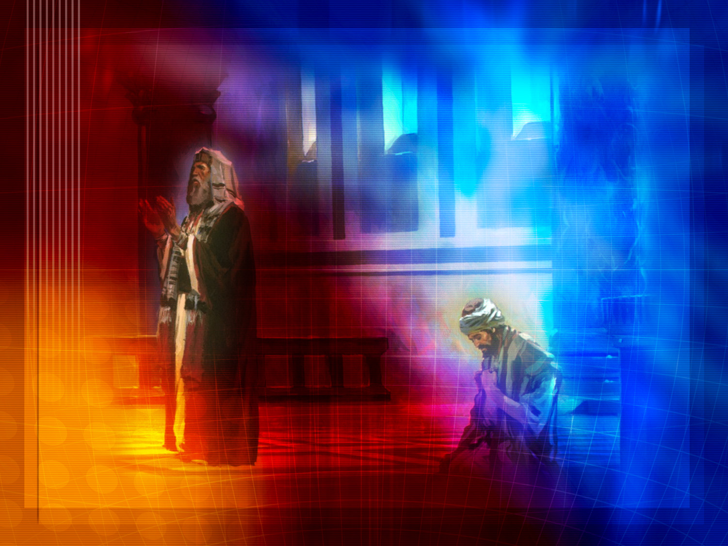
O Fariseu e
o Publicano
Notes:
La justificación fue ilustrada por Jesús mediante la parábola del Fariseo y el Publicano

Slide 39
João
OS MEUS PECADOS
Ódio
Orgulho
Avarícia
Desobediência
Imoralidade
REGISTOS NO LIVRO DO CÉU
Notes:
En el registro divino, figura mi nombre y todas mis obras, buenas y malas. Al aceptar a Cristo en mi corazón, su amor me lleva al arrepentimiento; luego El intercede por mi ante el Padre y por su sangre derramada son borrados todos mis pecados, acredita sus buenas obras a mi favor y entonces aparezco como si nunca hubiese pecado.

Slide 40
João
OS MÉRITOS DE CRISTO EM MEU FAVOR
Amor
Humildade
Generosidade
Obediência
Pureza
REGISTOS NO LIVRO DO CÉU
Notes:
En el registro divino, figura mi nombre y todas mis obras, buenas y malas. Al aceptar a Cristo en mi corazón, su amor me lleva al arrepentimiento; luego El intercede por mi ante el Padre y por su sangre derramada son borrados todos mis pecados, acredita sus buenas obras a mi favor y entonces aparezco como si nunca hubiese pecado.

Slide 41
Qual é o resultado?

Slide 42
Romanos 5:1
“Tendo sido, pois, justificados pela fé, temos paz com Deus, por nosso Senhor Jesus Cristo.”

Slide 43
RESTAURAÇÃO DO ROSTO PERDIDO
3
Em que consiste o terceiro milagre?

Slide 44
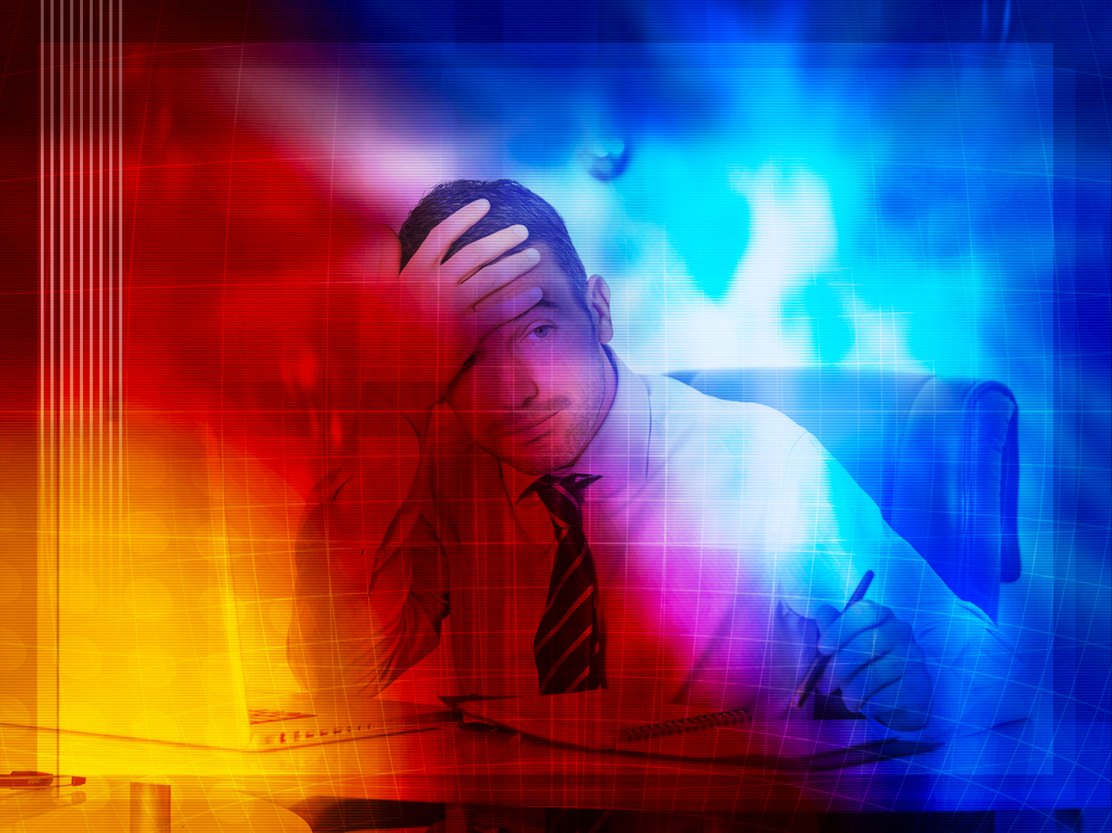
Pode o homem mudar mediante os seus próprios esforços?

Slide 45
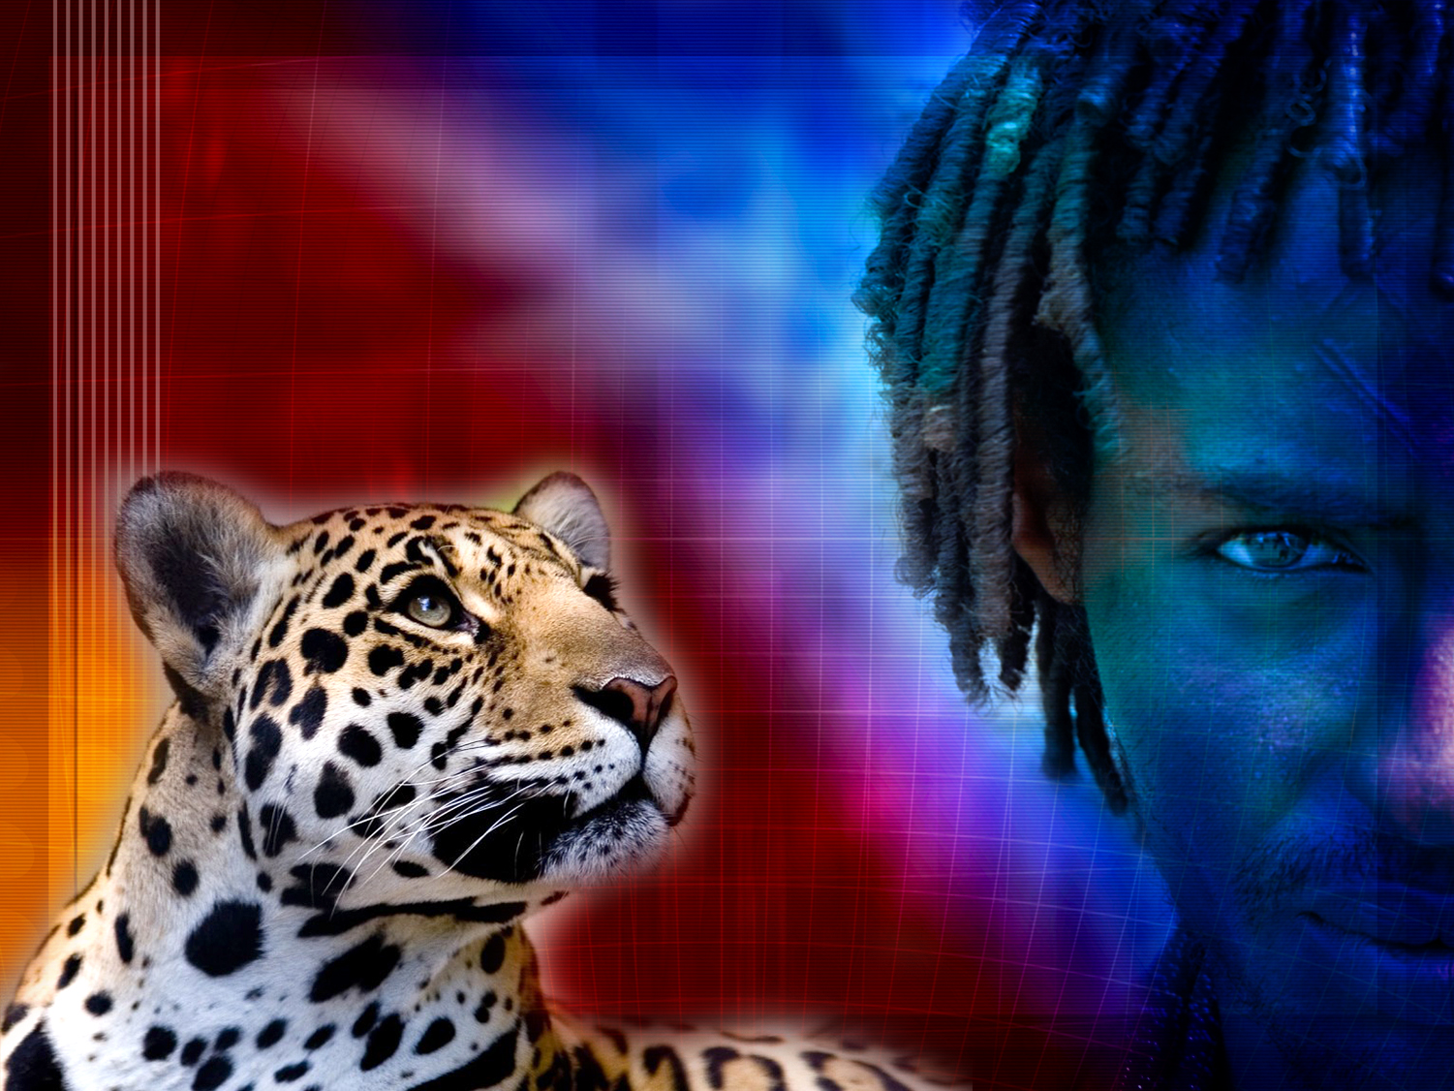
“Porventura pode o etíope mudar a sua pele, ou o leopardo as suas manchas? Então podereis vós fazer o bem, sendo ensinados a fazer o mal?”
Jeremias 13:23

Slide 46
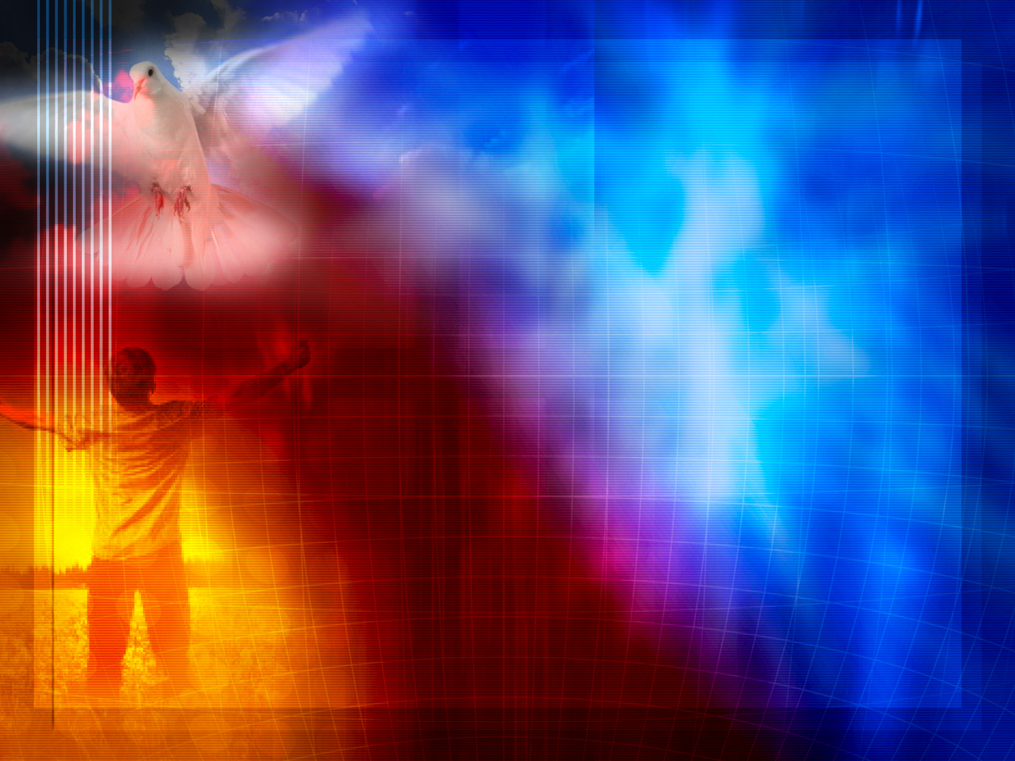
A RESTAURAÇÃO DO ROSTO PERDIDO
SANTIFICAÇÃO Justiça Transmitida
“EM NÓS”
Notes:
Paralelamente a la obra que hace Cristo "por nosotros", al justificarnos, hace otro milagro "en nosotros" al promover la santificación lo cual se denomina JUSTICIA IMPARTIDA. Efesios 4:24.
“y vestíos del nuevo hombre, creado según Dios en la justicia y santidad de la verdad.”
a) El cambio de corazón nos habilita para obedecer la ley de Dios. Hebreos 10:16.
Al morar Cristo en nuestro corazón este es purificado por obra del Espíritu Santo, e implantada una nueva naturaleza en él. Gálatas 2:20. (Colosenses 3:5-10).
Un profesor notó que en la habitación de uno de sus alumnos estaban las paredes empapeladas con cuadros o figuras indecentes.
Pensó decirle a dicho alumno que retirara aquello, pero de pronto se le ocurrió otra idea mejor. Compró un bello cuadro con el rostro de Jesús y se lo regaló, haciéndole prometer que lo colocaría en su habitación. El joven así lo hizo, pero, notó al colgarlo que no armonizaba con aquellas otras láminas indecentes alrededor. Pensó un momento e inmediatamente arrancó las mismas y dejó solamente el cuadro con el rostro de Jesús.
Cuando se acepta a Jesús, ya no hay lugar en el corazón para muchas cosas.

Slide 47
A RESTAURAÇÃO DO ROSTO PERDIDO
SANTIFICAÇÃO Justiça Transmitida
Concede-nos o Espírito Santo
Ezequiel 36:25-26
“Então aspergirei agua pura sobre vós, e ficareis purificados; de todas as vossas imundícias e de todos os vossos ídolos vos purificarei. E dar-vos-ei um coração novo, e porei dentro de vós um espírito novo…”
Notes:
Paralelamente a la obra que hace Cristo "por nosotros", al justificarnos, hace otro milagro "en nosotros" al promover la santificación lo cual se denomina JUSTICIA IMPARTIDA. Efesios 4:24.
“y vestíos del nuevo hombre, creado según Dios en la justicia y santidad de la verdad.”
a) El cambio de corazón nos habilita para obedecer la ley de Dios. Hebreos 10:16.
Al morar Cristo en nuestro corazón este es purificado por obra del Espíritu Santo, e implantada una nueva naturaleza en él. Gálatas 2:20. (Colosenses 3:5-10).
Un profesor notó que en la habitación de uno de sus alumnos estaban las paredes empapeladas con cuadros o figuras indecentes.
Pensó decirle a dicho alumno que retirara aquello, pero de pronto se le ocurrió otra idea mejor. Compró un bello cuadro con el rostro de Jesús y se lo regaló, haciéndole prometer que lo colocaría en su habitación. El joven así lo hizo, pero, notó al colgarlo que no armonizaba con aquellas otras láminas indecentes alrededor. Pensó un momento e inmediatamente arrancó las mismas y dejó solamente el cuadro con el rostro de Jesús.
Cuando se acepta a Jesús, ya no hay lugar en el corazón para muchas cosas.

Slide 48
A RESTAURAÇÃO DO ROSTO PERDIDO
SANTIFICAÇÃO Justiça Transmitida
Transforma a mente e o coração
Ezequiel 36:25-26
“E dar-vos-ei um coração novo, e porei dentro de vós um espírito novo; e tirarei da vossa carne o coração de pedra, e vos darei um coração de carne.”
Notes:
Paralelamente a la obra que hace Cristo "por nosotros", al justificarnos, hace otro milagro "en nosotros" al promover la santificación lo cual se denomina JUSTICIA IMPARTIDA. Efesios 4:24.
“y vestíos del nuevo hombre, creado según Dios en la justicia y santidad de la verdad.”
a) El cambio de corazón nos habilita para obedecer la ley de Dios. Hebreos 10:16.
Al morar Cristo en nuestro corazón este es purificado por obra del Espíritu Santo, e implantada una nueva naturaleza en él. Gálatas 2:20. (Colosenses 3:5-10).
Un profesor notó que en la habitación de uno de sus alumnos estaban las paredes empapeladas con cuadros o figuras indecentes.
Pensó decirle a dicho alumno que retirara aquello, pero de pronto se le ocurrió otra idea mejor. Compró un bello cuadro con el rostro de Jesús y se lo regaló, haciéndole prometer que lo colocaría en su habitación. El joven así lo hizo, pero, notó al colgarlo que no armonizaba con aquellas otras láminas indecentes alrededor. Pensó un momento e inmediatamente arrancó las mismas y dejó solamente el cuadro con el rostro de Jesús.
Cuando se acepta a Jesús, ya no hay lugar en el corazón para muchas cosas.

Slide 49
A RESTAURAÇÃO DO ROSTO PERDIDO
SANTIFICAÇÃO Justiça Transmitida
Ajuda a obedecer
Ezequiel 36:27
“E porei dentro de vós o meu Espírito, e farei que andeis nos meus estatutos, e guardeis os meus juízos, e os observeis.”
Notes:
Paralelamente a la obra que hace Cristo "por nosotros", al justificarnos, hace otro milagro "en nosotros" al promover la santificación lo cual se denomina JUSTICIA IMPARTIDA. Efesios 4:24.
“y vestíos del nuevo hombre, creado según Dios en la justicia y santidad de la verdad.”
a) El cambio de corazón nos habilita para obedecer la ley de Dios. Hebreos 10:16.
Al morar Cristo en nuestro corazón este es purificado por obra del Espíritu Santo, e implantada una nueva naturaleza en él. Gálatas 2:20. (Colosenses 3:5-10).
Un profesor notó que en la habitación de uno de sus alumnos estaban las paredes empapeladas con cuadros o figuras indecentes.
Pensó decirle a dicho alumno que retirara aquello, pero de pronto se le ocurrió otra idea mejor. Compró un bello cuadro con el rostro de Jesús y se lo regaló, haciéndole prometer que lo colocaría en su habitación. El joven así lo hizo, pero, notó al colgarlo que no armonizaba con aquellas otras láminas indecentes alrededor. Pensó un momento e inmediatamente arrancó las mismas y dejó solamente el cuadro con el rostro de Jesús.
Cuando se acepta a Jesús, ya no hay lugar en el corazón para muchas cosas.

Slide 50
A RESTAURAÇÃO DO ROSTO PERDIDO
SANTIFICAÇÃO Justiça Transmitida
Nova Natureza
Gálatas 2:20
“Já estou crucificado com Cristo; e vivo, não mais eu, mas Cristo vive em mim; e a vida que agora vivo na carne, vivo-a na fé do Filho de Deus…”
Notes:
Paralelamente a la obra que hace Cristo "por nosotros", al justificarnos, hace otro milagro "en nosotros" al promover la santificación lo cual se denomina JUSTICIA IMPARTIDA. Efesios 4:24.
“y vestíos del nuevo hombre, creado según Dios en la justicia y santidad de la verdad.”
a) El cambio de corazón nos habilita para obedecer la ley de Dios. Hebreos 10:16.
Al morar Cristo en nuestro corazón este es purificado por obra del Espíritu Santo, e implantada una nueva naturaleza en él. Gálatas 2:20. (Colosenses 3:5-10).
Un profesor notó que en la habitación de uno de sus alumnos estaban las paredes empapeladas con cuadros o figuras indecentes.
Pensó decirle a dicho alumno que retirara aquello, pero de pronto se le ocurrió otra idea mejor. Compró un bello cuadro con el rostro de Jesús y se lo regaló, haciéndole prometer que lo colocaría en su habitación. El joven así lo hizo, pero, notó al colgarlo que no armonizaba con aquellas otras láminas indecentes alrededor. Pensó un momento e inmediatamente arrancó las mismas y dejó solamente el cuadro con el rostro de Jesús.
Cuando se acepta a Jesús, ya no hay lugar en el corazón para muchas cosas.

Slide 51
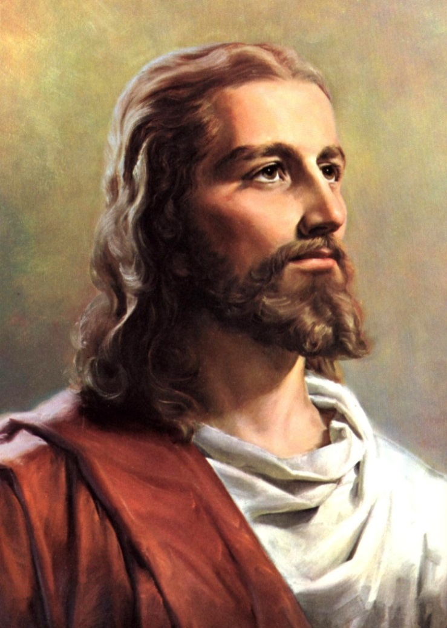
A RESTAURAÇÃO DO ROSTO PERDIDO
SANTIFICAÇÃO Justiça Transmitida
Capacita-nos a
fazer o bem
Notes:
Paralelamente a la obra que hace Cristo "por nosotros", al justificarnos, hace otro milagro "en nosotros" al promover la santificación lo cual se denomina JUSTICIA IMPARTIDA. Efesios 4:24.
“y vestíos del nuevo hombre, creado según Dios en la justicia y santidad de la verdad.”
a) El cambio de corazón nos habilita para obedecer la ley de Dios. Hebreos 10:16.
Al morar Cristo en nuestro corazón este es purificado por obra del Espíritu Santo, e implantada una nueva naturaleza en él. Gálatas 2:20. (Colosenses 3:5-10).
Un profesor notó que en la habitación de uno de sus alumnos estaban las paredes empapeladas con cuadros o figuras indecentes.
Pensó decirle a dicho alumno que retirara aquello, pero de pronto se le ocurrió otra idea mejor. Compró un bello cuadro con el rostro de Jesús y se lo regaló, haciéndole prometer que lo colocaría en su habitación. El joven así lo hizo, pero, notó al colgarlo que no armonizaba con aquellas otras láminas indecentes alrededor. Pensó un momento e inmediatamente arrancó las mismas y dejó solamente el cuadro con el rostro de Jesús.
Cuando se acepta a Jesús, ya no hay lugar en el corazón para muchas cosas.

Slide 52
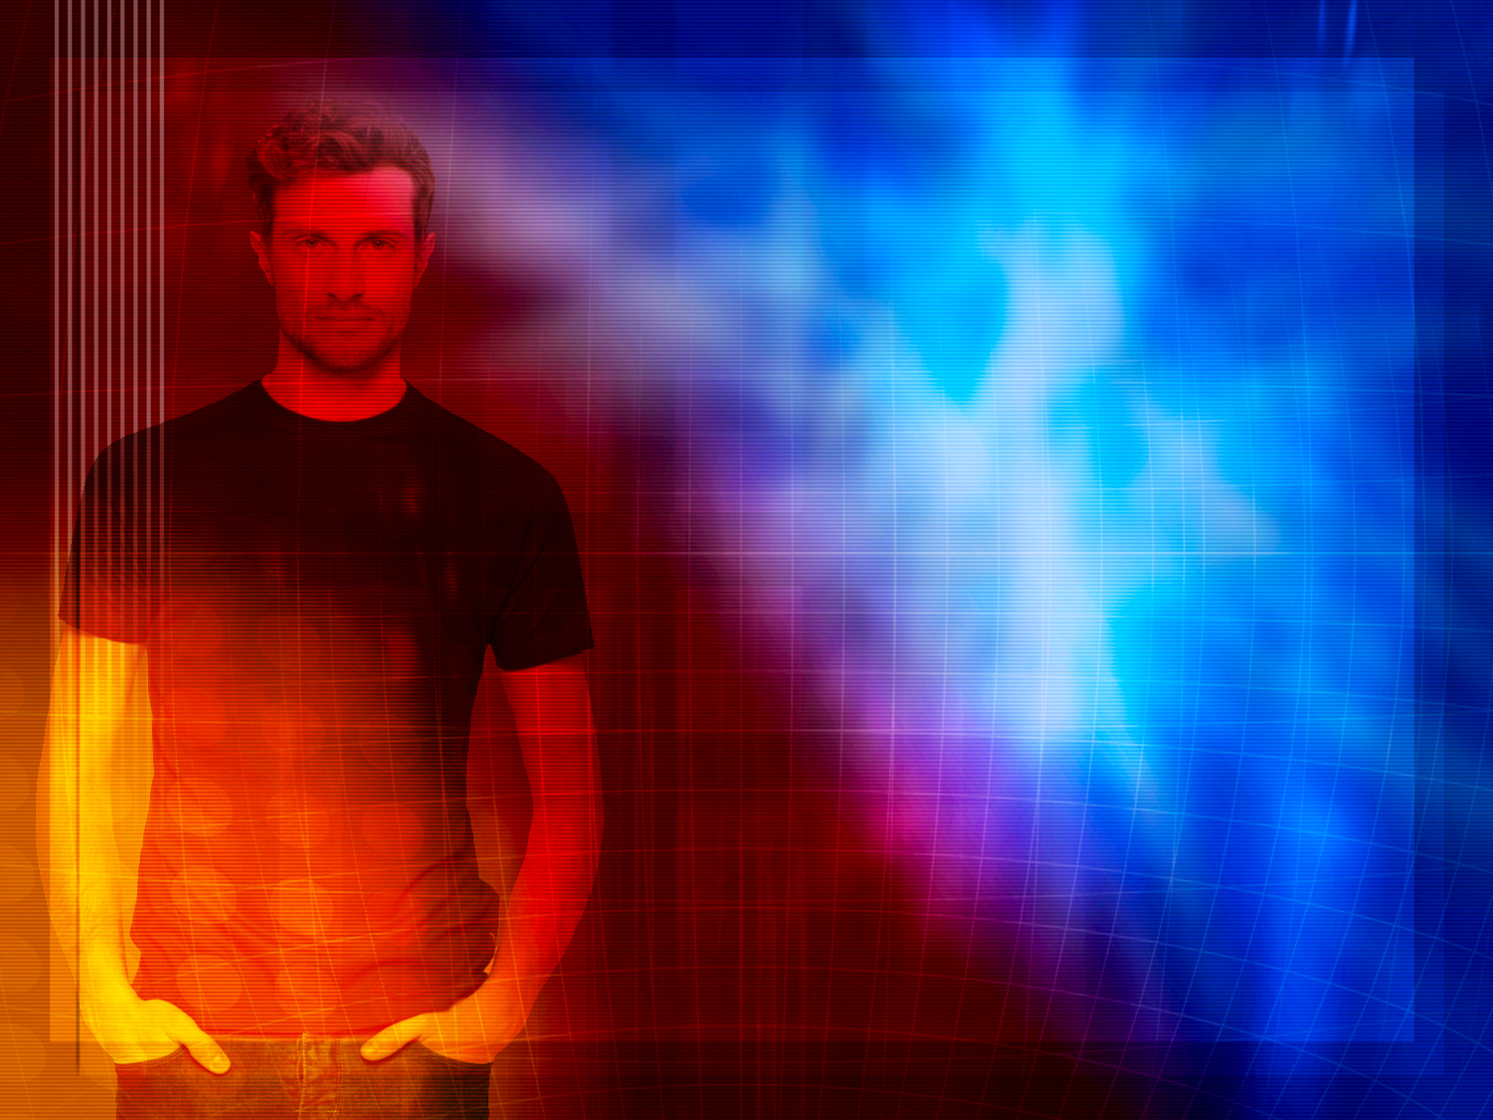
Que aspetos do ser humano abrange a santificação?
“E o mesmo Deus de paz vos santifique em tudo; e todo o vosso espírito, e alma, e corpo, sejam plenamente conservados irrepreensíveis para a vinda de nosso Senhor Jesus Cristo.”
1 Tessalonicenses 5:23.

Slide 53
ESPÍRITO
Pensamentos
ALMA
sentimentos e emoções
CORPO
hábitos de vida
TODO O SER

Slide 54
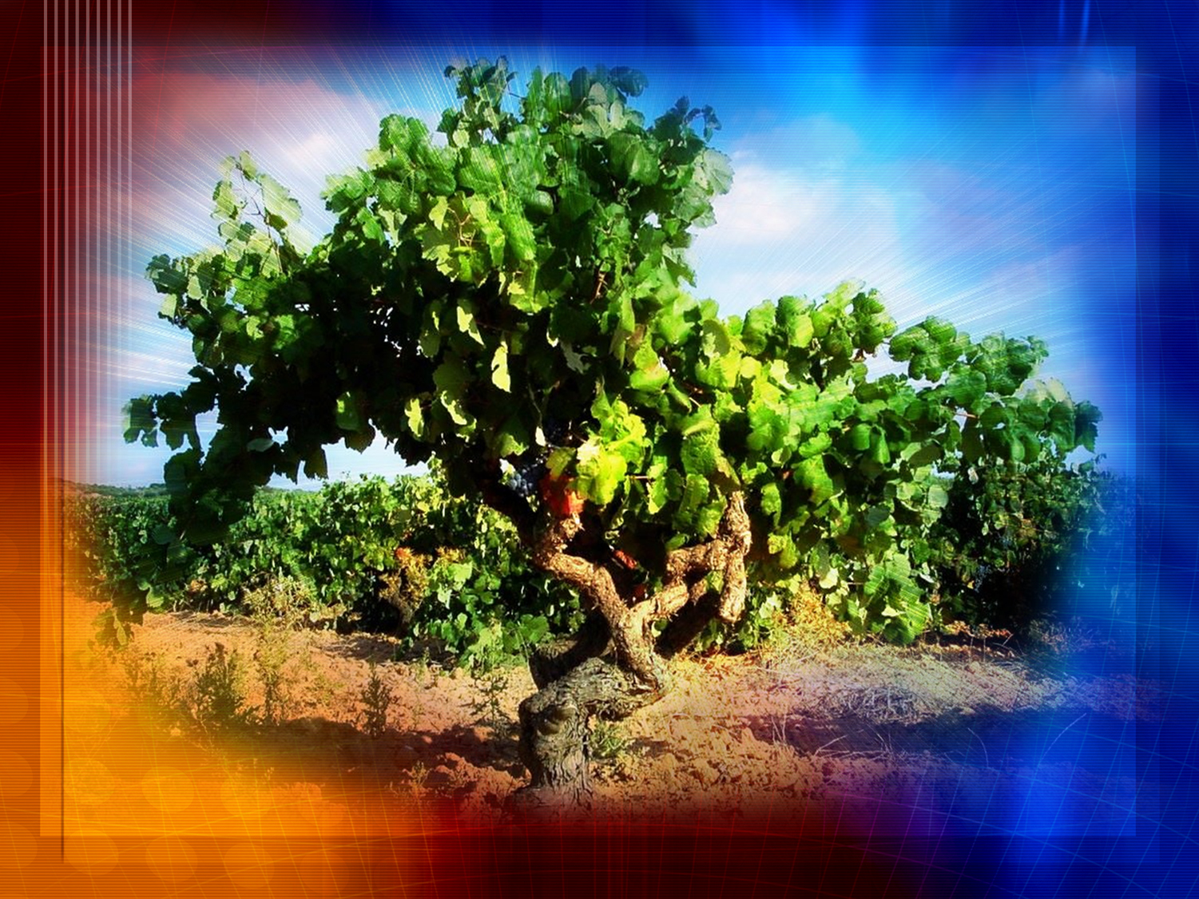
“Eu sou a videira, vós as varas; quem está em mim, e eu nele, esse dá fruto; porque sem mim nada podeis fazer.”
João 15:5
Notes:
Las buenas obras son el resultado de la justificación; no la base para conseguirla (Efe. 2:10).
Cristo ilustró esto con la vid. (Juan 15:1-5)
La vid con su raíz: Es CRISTO
Los pámpanos: El CREYENTE
Los frutos: SANTIFICACION, buenas, obras, desarrollo del carácter.
Vemos que la santificación, es el "FRUTO DE LA SALVACIÓN" mientras que, la raíz y el tronco (vid), son el FUNDAMENTO DE LA SALVACIÓN, la vida y muerte de Cristo por nosotros.
Solamente mediante una aceptación total (injerto) y una relación constante con Cristo, recibimos el Espíritu Santo (la savia) y podemos traer frutos (buenas obras).

Slide 55
A REDENÇÃO OU GLORIFICAÇÃO
Quando se produzirá o quarto milagre?
4

Slide 56
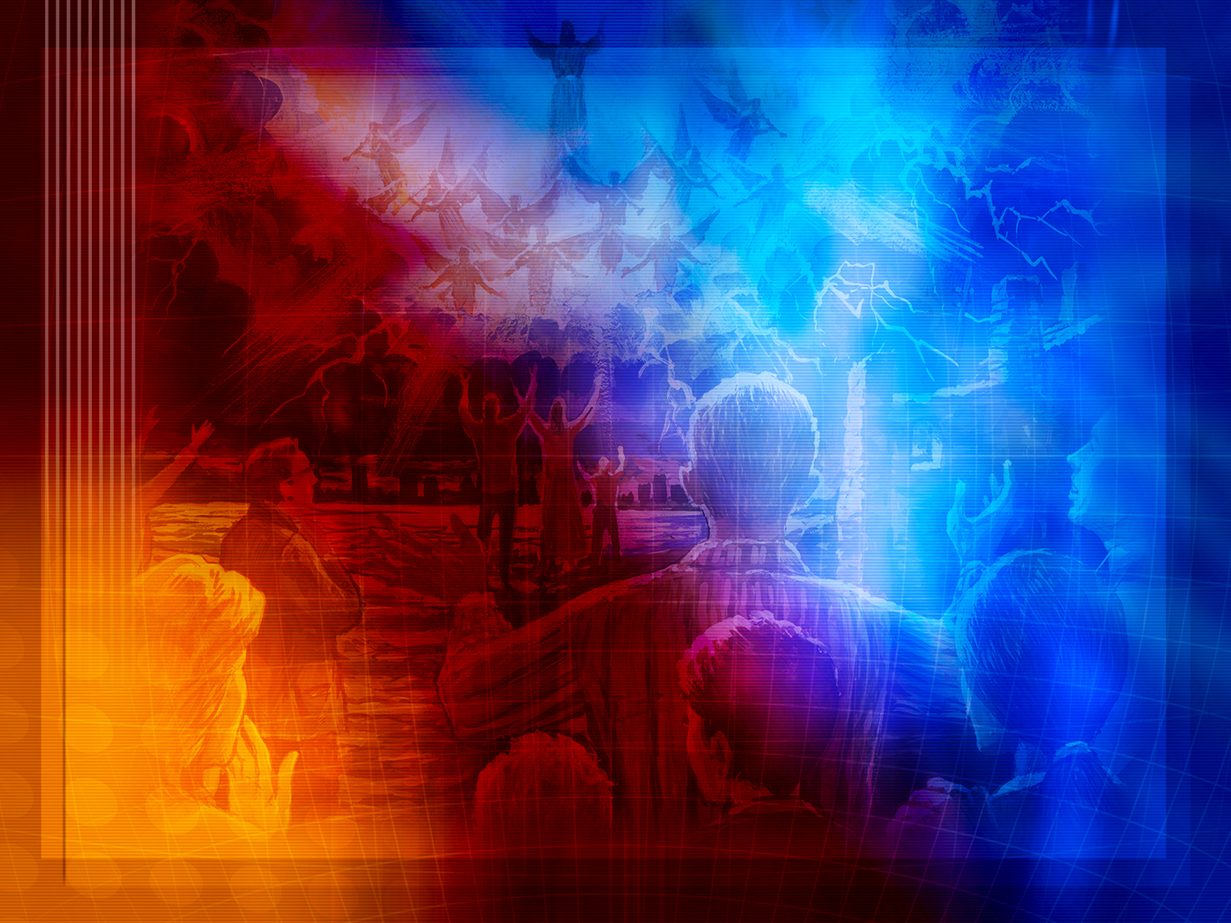
REDENÇÃO
Semelhantes a Ele
1ª João 3:2
Transformados a la inmortalidad
1 Corintios 15:51-52
Edén restaurado
Apocalipsis 21:5
Carácter perfecto
Apocalipsis 21:5
“… quando ele se manifestar, seremos semelhantes a ele, porque assim como é o veremos.”
Notes:
Cuando vuelva Jesús.
Seremos semejantes a El y transformados a la inmortalidad en la resurrección.

Slide 57
REDENÇÃO
Transformados para a imortalidade
1 Coríntios 15:51-52
Semejantes a Él
1ª Juan 3:2
Edén restaurado
Apocalipsis 21:5
Carácter perfecto
Apocalipsis 21:5
“…mas todos seremos transformados,
Num momento, num abrir e fechar de olhos...”
Notes:
Seremos semejantes a El y transformados a la inmortalidad en la resurrección.

Slide 58
REDENÇÃO
Caráter perfeito e Edén restaurado
Apocalipse 21:5
Transformados a la inmortalidad
1 Corintios 15:51-52
Semejantes a Él
1ª Juan 3:2
Edén restaurado
Apocalipsis 21:5
“…eis que faço novas todas as coisas...”
Notes:
Tendremos un carácter perfecto (Apoc. 21:5). Justicia eterna en el Edén restaurado

Slide 59
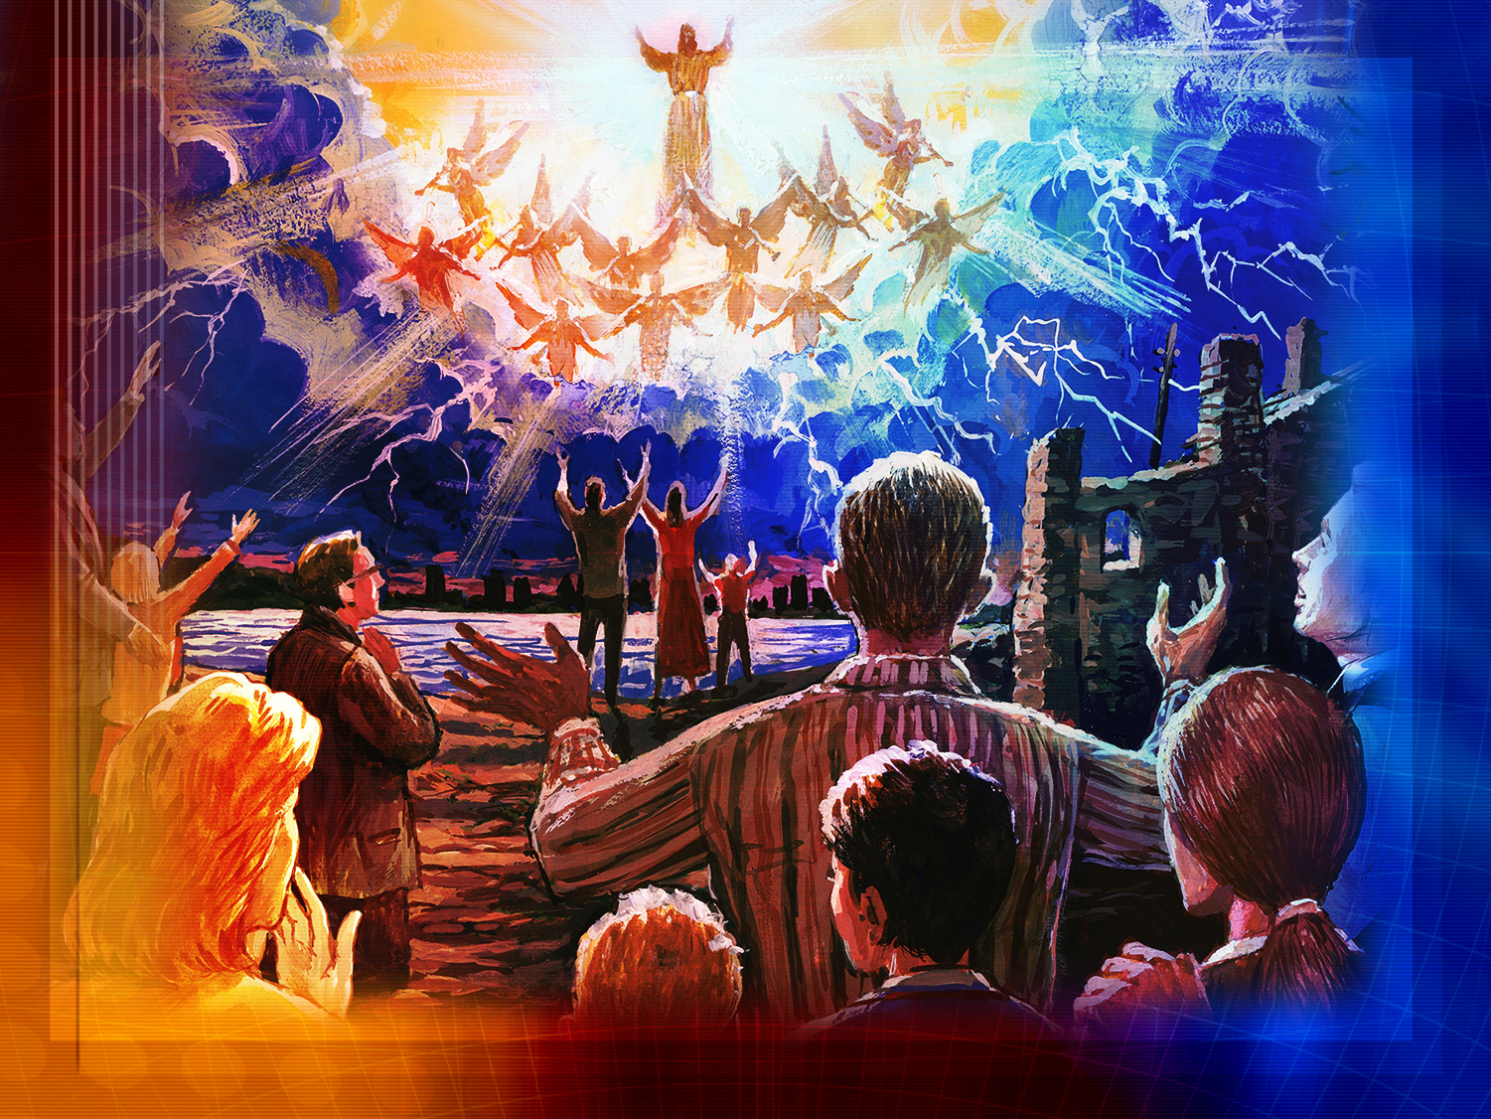

Slide 60
O que posso fazer para que Jesus faça estes milagres na minha vida?

Slide 61
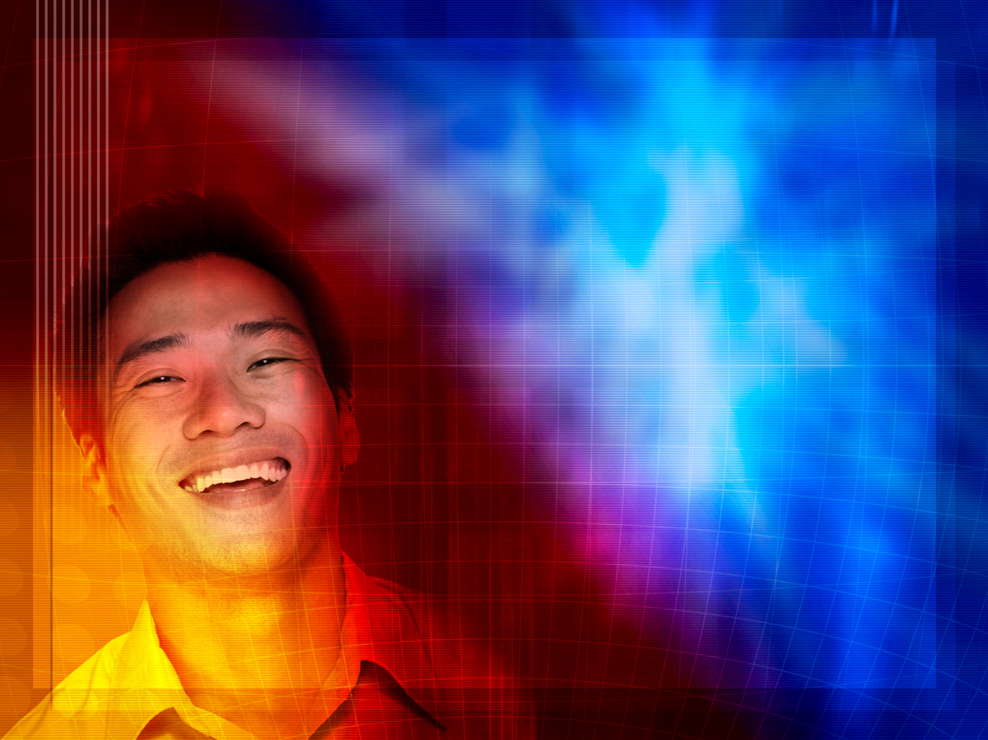
Creer en Él
y aceptarlo
como Salvador
y Señor
Hechos 16:31
Deixar-me atrair por Jesus
Isaías 45:22
Renovar diariamente mi decisión
Arrepentirme de mis pecados
Hechos 3:19
Perseverar hasta el fin
Mateo 24:13
Aceptar su
santa ley
Hebreos 5:8-9
“Olhai para mim e sereis salvos, vós, e todos os termos da terra, porque eu sou Deus e não há outro.”

Slide 62
Crer em Jesus
e aceitá-Lo
como Salvador
e Senhor
Atos 16:31
Dejarme atraer por Jesús
Isaías 45:22
Renovar diariamente mi decisión
Arrepentirme de mis pecados
Hechos 3:19
Perseverar hasta el fin
Mateo 24:13
Aceptar su
santa ley
Hebreos 5:8-9
“Crê no Senhor Jesus Cristo e serás salvo, tu e a tua casa.”

Slide 63
Creer en Él
y aceptarlo
como Salvador
y Señor
Hechos 16:31
Arrepender-me dos meus pecados
Atos 3:19
Dejarme atraer por Jesús
Isaías 45:22
Renovar diariamente mi decisión
Perseverar hasta el fin
Mateo 24:13
Aceptar su
santa ley
Hebreos 5:8-9
“Arrependei-vos, pois, e convertei-vos, para que sejam apagados os vossos pecados...”

Slide 64
Creer en Él
y aceptarlo
como Salvador
y Señor
Hechos 16:31
Arrepentirme de mis pecados
Hechos 3:19
Aceitar a Sua
santa lei
Hebreus 5:8-9
Dejarme atraer por Jesús
Isaías 45:22
Renovar diariamente mi decisión
Perseverar hasta el fin
Mateo 24:13
“…veio a ser a causa da eterna salvação para todos os que lhe obedecem.”

Slide 65
Creer en Él
y aceptarlo
como Salvador
y Señor
Hechos 16:31
Arrepentirme de mis pecados
Hechos 3:19
Aceptar su
santa ley
Hebreos 5:8-9
Dejarme atraer por Jesús
Isaías 45:22
Perseverar hasta el fin
Mateo 24:13
Renovar diariamente a minha
decisão
“… vino a ser autor de eterna salvación para todos los que le obedecen.”

Slide 66
Creer en Él
y aceptarlo
como Salvador
y Señor
Hechos 16:31
Arrepentirme de mis pecados
Hechos 3:19
Aceptar su
santa ley
Hebreos 5:8-9
Perseverar até ao fim
Mateus 24:13
Dejarme atraer por Jesús
Isaías 45:22
Renovar diariamente mi decisión
“Mas aquele que perseverar até ao fim será salvo.”

Slide 67
CONCLUSÃO

Slide 68
RESUMO
PRIMEIRO MILAGRE
SABEDORIA (Chamado)
SEGUNDO MILAGRE
JUSTIFICAÇÃO (Perdão)
TERCEIRO MILAGRE
SANTIFICAÇÃO (Mudança na vida)
QUARTO MILAGRE
REDENÇÃO (Transformado e imortal)

Slide 69
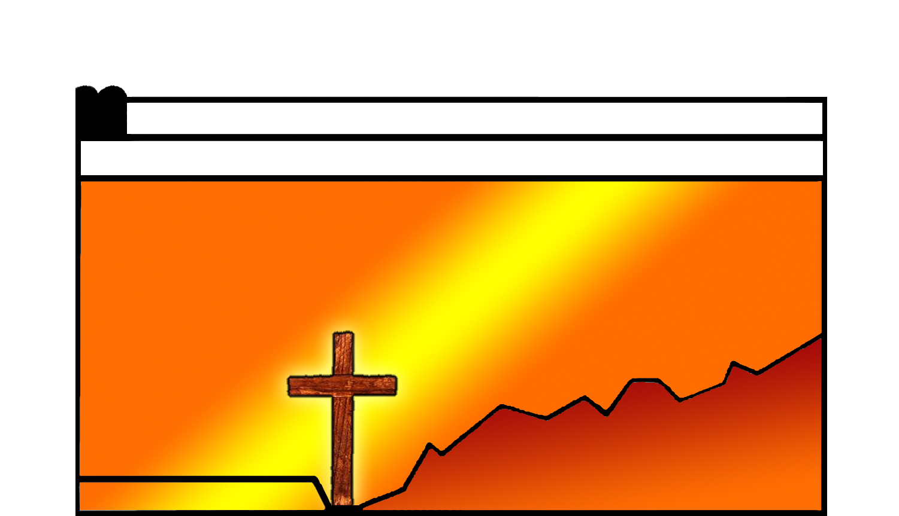
RESUMO
A MEDIDA DE DEUS: JUSTIÇA 100 %
A JUSTIÇA DE CRISTO: 100 %
JUSTIÇA IMPUTADA
“Por mim”
JUSTIÇA TRANSMITIDA
“Em mim”
JUSTIFICAÇÃO
SANTIFICAÇÃO
0
Nascimento
30
Conversão
80
Morte
Notes:
Resumen mediante un diagrama.
Explicación del diagrama: Para saldar la deuda que tenemos ante Dios, desde que nacimos hasta el momento de nuestra conversión somos JUSTIFICADOS, o sea, recibimos por la sangre de Cristo, la JUSTICIA IMPUTADA. A partir de ese momento comienza la santificación, mediante la presencia del Espíritu Santo en nuestra vida, un crecimiento con altos y bajos.
Aunque alcancemos un alto nivel de perfección humana, nunca alcanzaremos la medida divina requerida, sin embargo, al morir apareceremos justificados, ¿como?, porque Cristo murió por mí, imputa su justicia en mi favor llenando la medida requerida.
En conclusión: somos justificados exclusivamente por la fe en los méritos de Cristo. La santificación, la obediencia a la Ley de Dios es la demostración visible de nuestro amor y de la presencia de Cristo en nuestra vida, de la aceptación de Cristo como Señor. Al pecar voluntariamente y violar su ley, rechazamos su gracia y la medida de su justicia siendo condenados en el juicio.

Slide 70
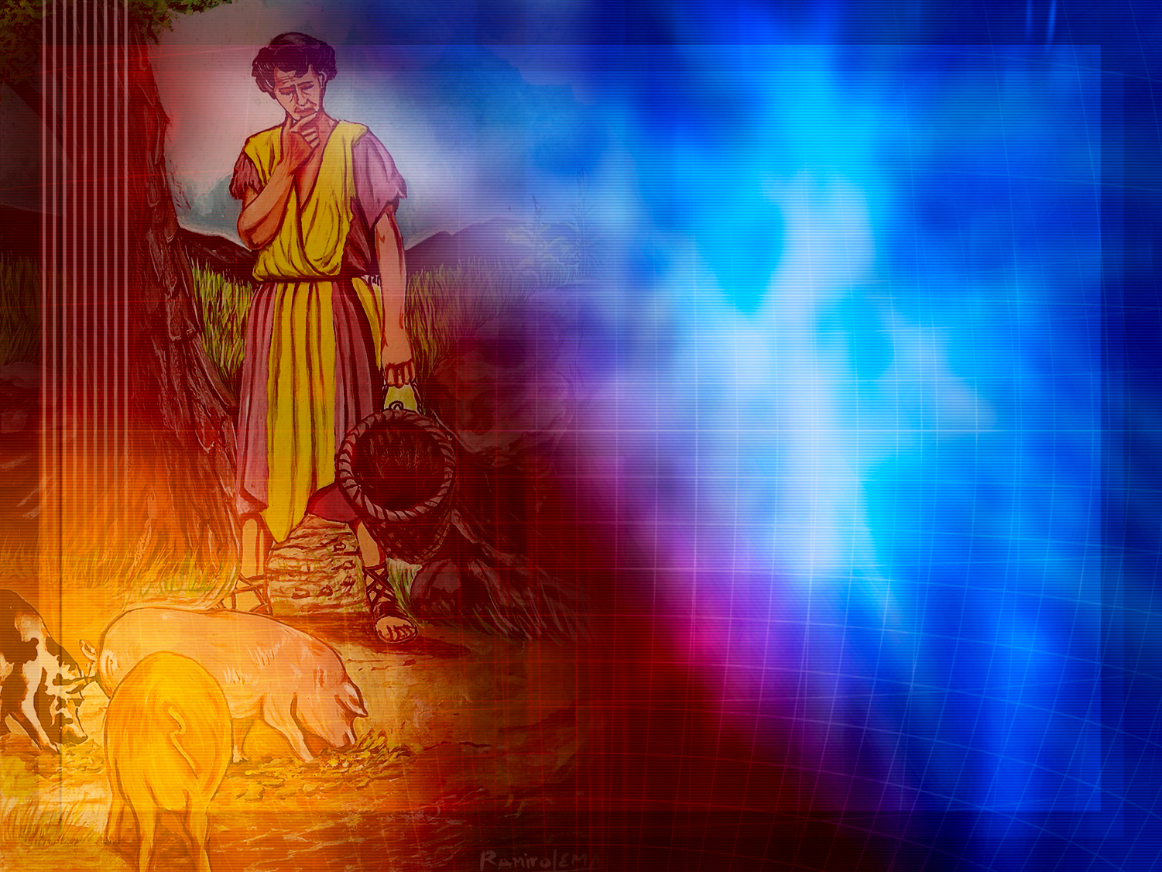
A parábola do
filho pródigo
O filho em casa
Abandona el hogar
Gastó todo
Servidumbre
Volviendo en sí
Me levantaré e iré
Caída
Degradación moral
Esclavitud del diablo
Obra silenciosa del Espíritu Santo
Reconocer la culpa
Adão no Edén
Notes:
El plan de Dios para el hombre, es ilustrado en la parábola del hijo pródigo. (Lucas 15:11-24)

Slide 71
A parábola do
filho pródigo
El hijo en la casa
Abandona o lar
Gastó todo
Servidumbre
Volviendo en sí
Me levantaré e iré
Adán en el Edén
Degradación moral
Esclavitud del diablo
Obra silenciosa del Espíritu Santo
Reconocer la culpa
Caída
Notes:
El plan de Dios para el hombre, es ilustrado en la parábola del hijo pródigo. (Lucas 15:11-24)

Slide 72
A parábola do
filho pródigo
El hijo en la casa
Abandona el hogar
Servidumbre
Volviendo en sí
Me levantaré e iré
Gastou tudo
Adán en el Edén
Caída
Esclavitud del diablo
Obra silenciosa del Espíritu Santo
Reconocer la culpa
Degradação moral
Notes:
El plan de Dios para el hombre, es ilustrado en la parábola del hijo pródigo. (Lucas 15:11-24)

Slide 73
A parábola do
filho pródigo
El hijo en la casa
Abandona el hogar
Gastó todo
Servidão
Volviendo en sí
Me levantaré e iré
Adán en el Edén
Caída
Degradación moral
Obra silenciosa del Espíritu Santo
Reconocer la culpa
Escravos de
satanás
Notes:
El plan de Dios para el hombre, es ilustrado en la parábola del hijo pródigo. (Lucas 15:11-24)

Slide 74
A parábola do
filho pródigo
El hijo en la casa
Abandona el hogar
Gastó todo
Servidumbre
Me levantaré e iré
Tomando consciência
Adán en el Edén
Caída
Degradación moral
Esclavitud del diablo
Reconocer la culpa
Obra silenciosa do Espírito Santo
Notes:
El plan de Dios para el hombre, es ilustrado en la parábola del hijo pródigo. (Lucas 15:11-24)

Slide 75
A parábola do
filho pródigo
El hijo en la casa
Abandona el hogar
Gastó todo
Servidumbre
Volviendo en sí
Levantar-me-ei, e irei
Adán en el Edén
Caída
Degradación moral
Esclavitud del diablo
Obra silenciosa del Espíritu Santo
Reconhecendo a culpa
Notes:
El plan de Dios para el hombre, es ilustrado en la parábola del hijo pródigo. (Lucas 15:11-24)

Slide 76
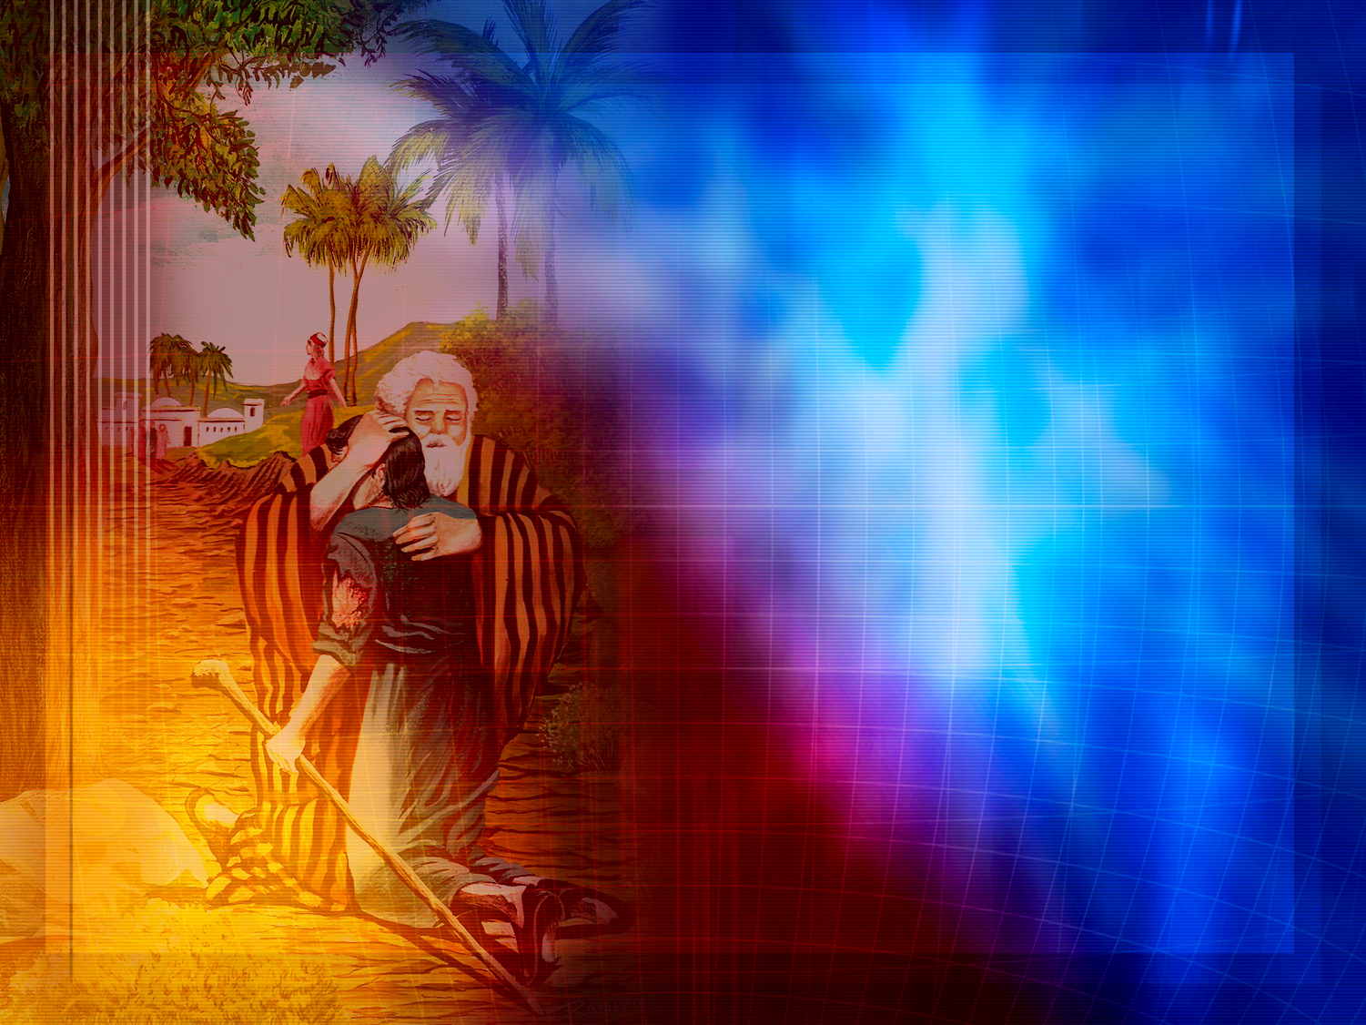
A parábola do
filho pródigo
El manto del padre
El cambio de ropa
La fiesta
O abraço do pai
Justicia imputada
Justicia impartida
La glorificación
A justificação
Notes:
El plan de Dios para el hombre, es ilustrado en la parábola del hijo pródigo. (Lucas 15:11-24)

Slide 77
A parábola do
filho pródigo
El abrazo del padre
El cambio de ropa
La fiesta
O manto do pai
La justificación
Justicia impartida
La glorificación
Justiça imputada
Notes:
El plan de Dios para el hombre, es ilustrado en la parábola del hijo pródigo. (Lucas 15:11-24)

Slide 78
A parábola do
filho pródigo
El abrazo del padre
El manto del padre
La fiesta
A mudança de roupa
La justificación
Justicia imputada
La glorificación
Justiça transmitida
Notes:
El plan de Dios para el hombre, es ilustrado en la parábola del hijo pródigo. (Lucas 15:11-24)

Slide 79
A parábola do
filho pródigo
El abrazo del padre
El manto del padre
El cambio de ropa
A festa
La justificación
Justicia imputada
Justicia impartida
A glorificação
Notes:
El plan de Dios para el hombre, es ilustrado en la parábola del hijo pródigo. (Lucas 15:11-24)

Slide 80
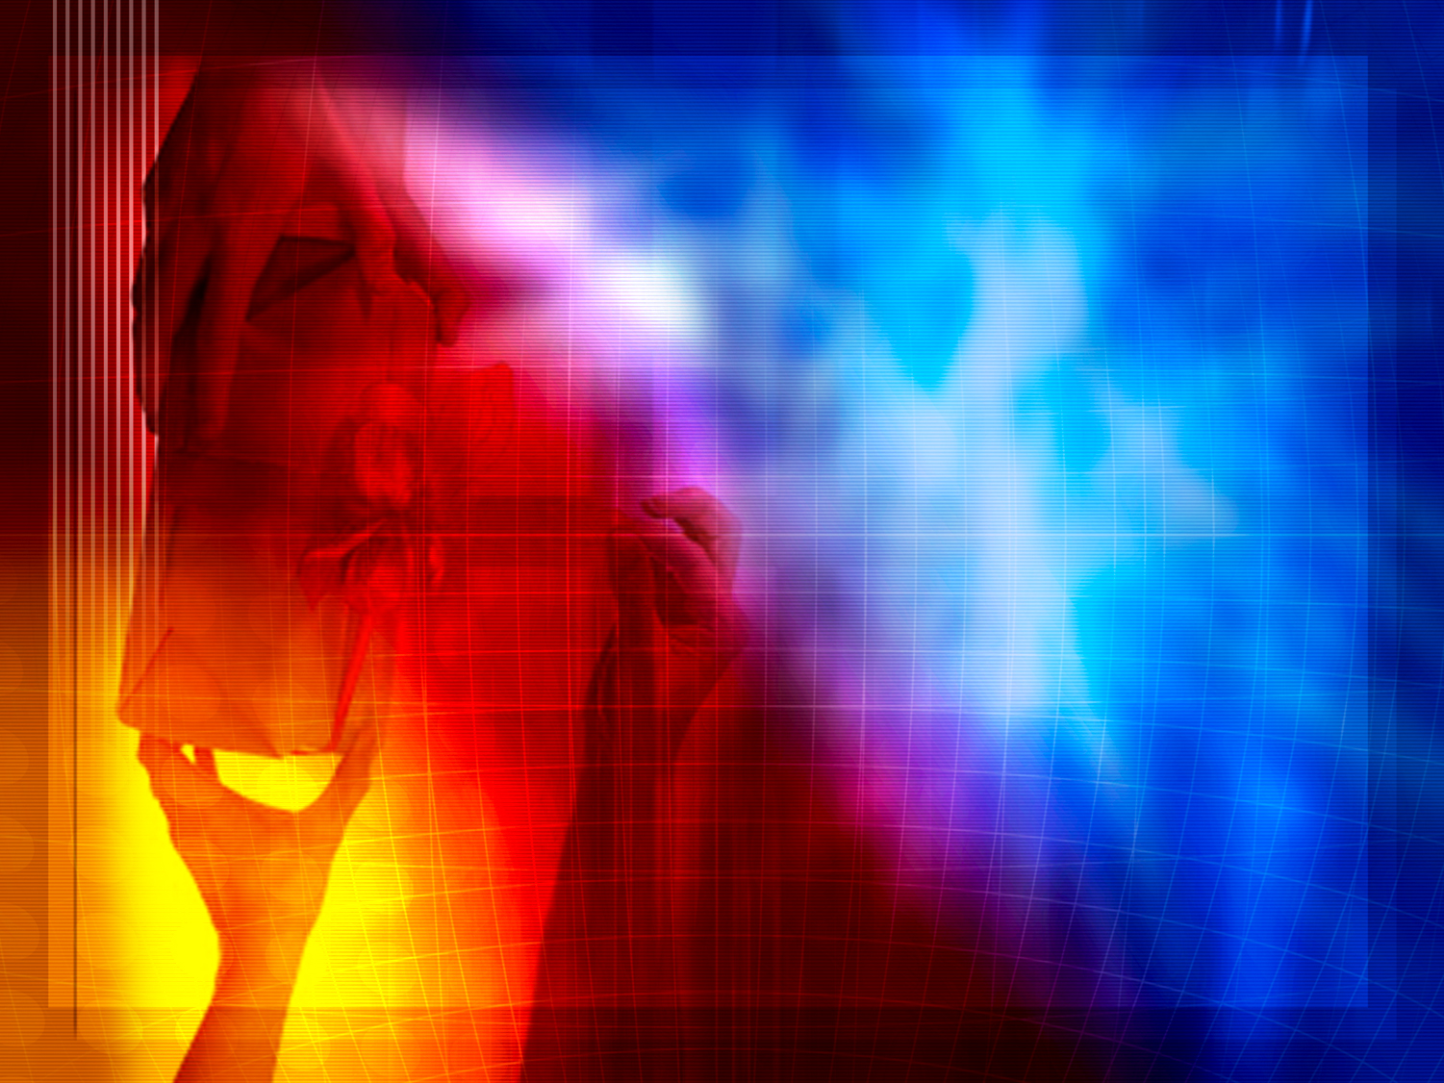
Quais são os três gozos que recebe o cristão através de Jesus?
Gozo da salvação (Salmos 51:12)
Gozo da obediência (Salmos 119:174)
Gozo eterno (Isaías 35:10)
Notes:
Nuestro corazón se inunda de alegría al recibir estas buenas nuevas.
Primero obtenemos el gozo de la salvación (Salmos 51:12).
Luego el gozo de la obediencia (Salmos 119:174).
El gozo eterno (Isaías 35:10).
¿Desea Ud. también recibir estos regalos de Cristo en su vida?
¿Le gustaría decírselo a Dios en una breve plegaria?

Slide 81
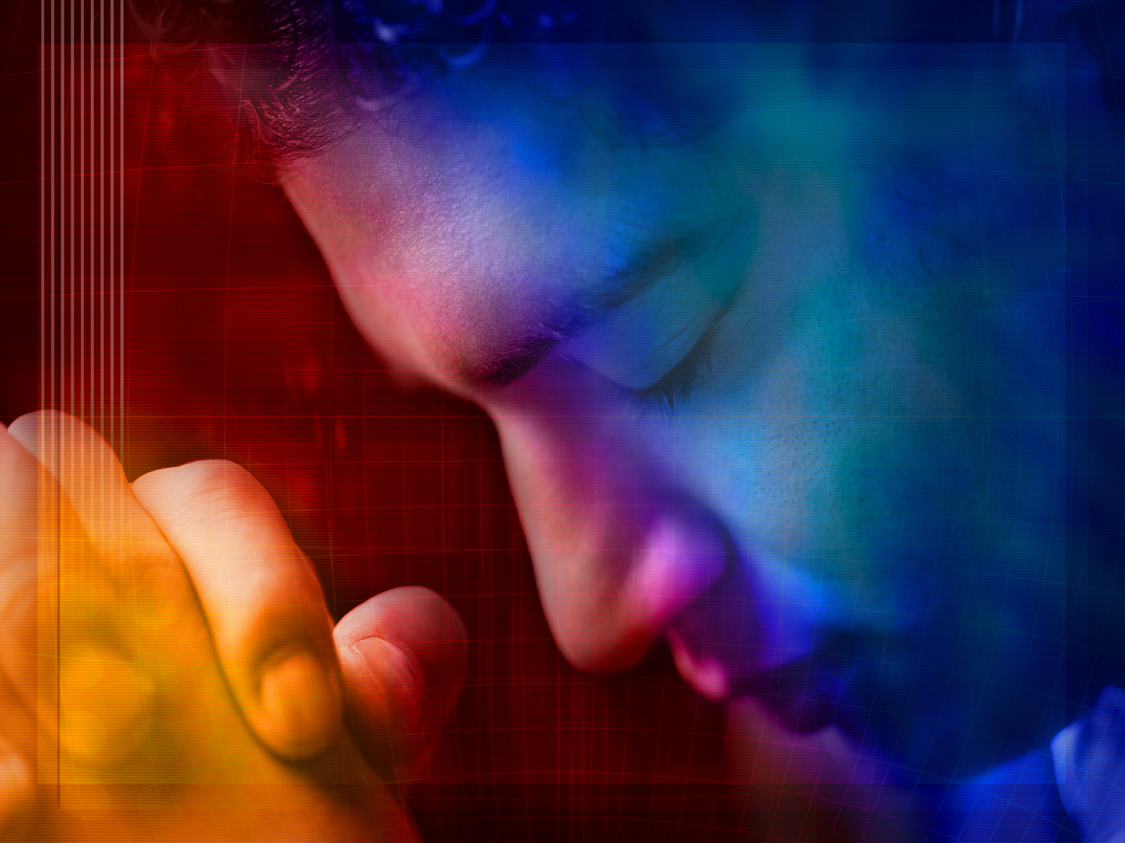
Obrigado Senhor pelos milagres e alegrias que me ofereces!

